Slide 1
MUDANÇAS CLIMÁTICAS E DESERIFICAÇÃO NO SEMIÁRIDO BRASILEIRO: MEDIDAS DE ADAPTAÇÃO E MITIGAÇÃO
Vanderlise Giongo
09 de julho de 2015
Brasília -DF

Slide 2
PLANO DE APRESENTAÇÃO
- Situação atual
Estado da arte
Caracterização
Ações em andamento
Resultados
Desafios
Perspectivas

Slide 3

Situação Atual
A demanda por alimentos e serviços pela crescente população humana vem intensificando a pressão da exploração dos recursos naturais renováveis e não renováveis, acarretando processos de degradação ambiental, por sua vez, acentuariam as mudanças climáticas e o processo de desertificação.

Slide 4
Há uma cobrança que aponte para o compromisso social, econômico e ambiental no processo de geração de produtos e serviços.
As tipologias climáticas e vegetacionais que condicionam a região Semiárida do Brasil merecem atenção diferenciada, pois os prognósticos de mudanças climáticas apontam que esses ambientes evidenciarão marcadores do clima de forma mais impactante acentuariam o processo de desertificação.
É importante quantificar aportes e perdas de água, carbono, nitrogênio e nutrientes em diferentes fitofisionomias remanescentes e antropizadas.
CARBONO; ÁGUA; SALINIZAÇÃO; DEDRADAÇÃO, DESERTIFICAÇÃO???

Slide 5
O que pode acontecer com o processo de desertificação no Semiárido brasileiro em um cenário de Mudanças Climáticas ?
Caracterização do Semiárido e do Bioma Caatinga

Slide 6
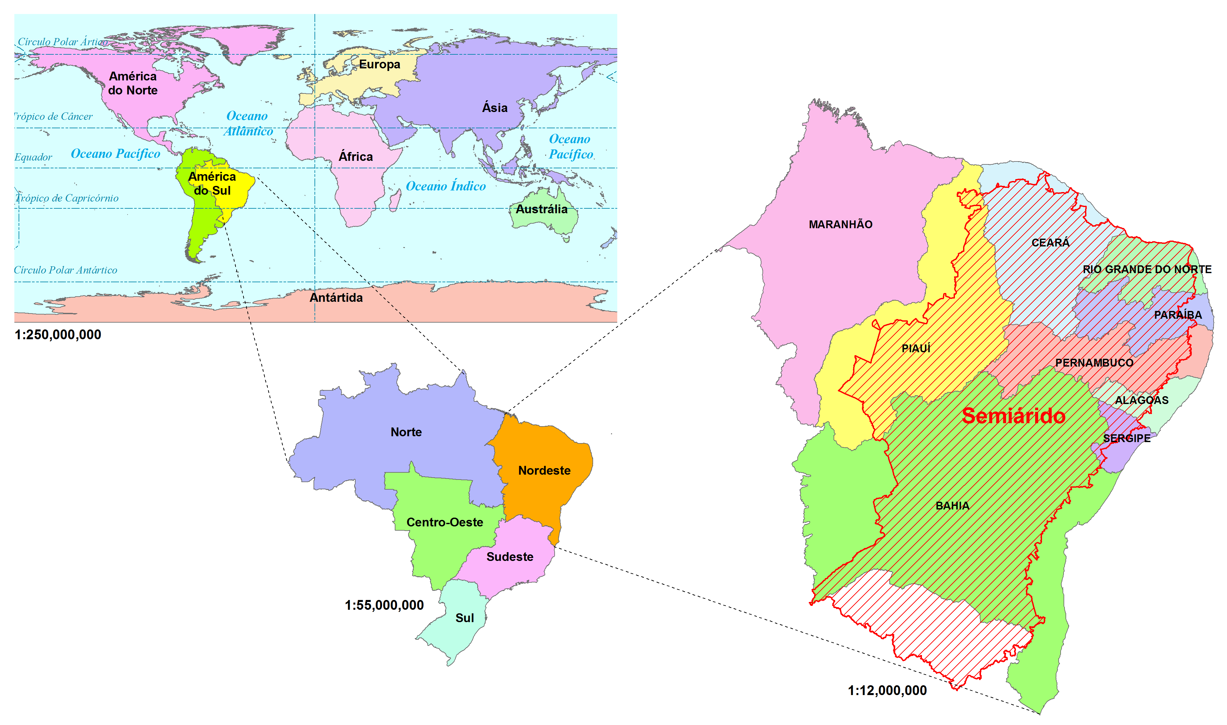
Nordeste: 1,54 milhões de km² – 18% do território nacional
Semiárido: 969.589 km²

Slide 7
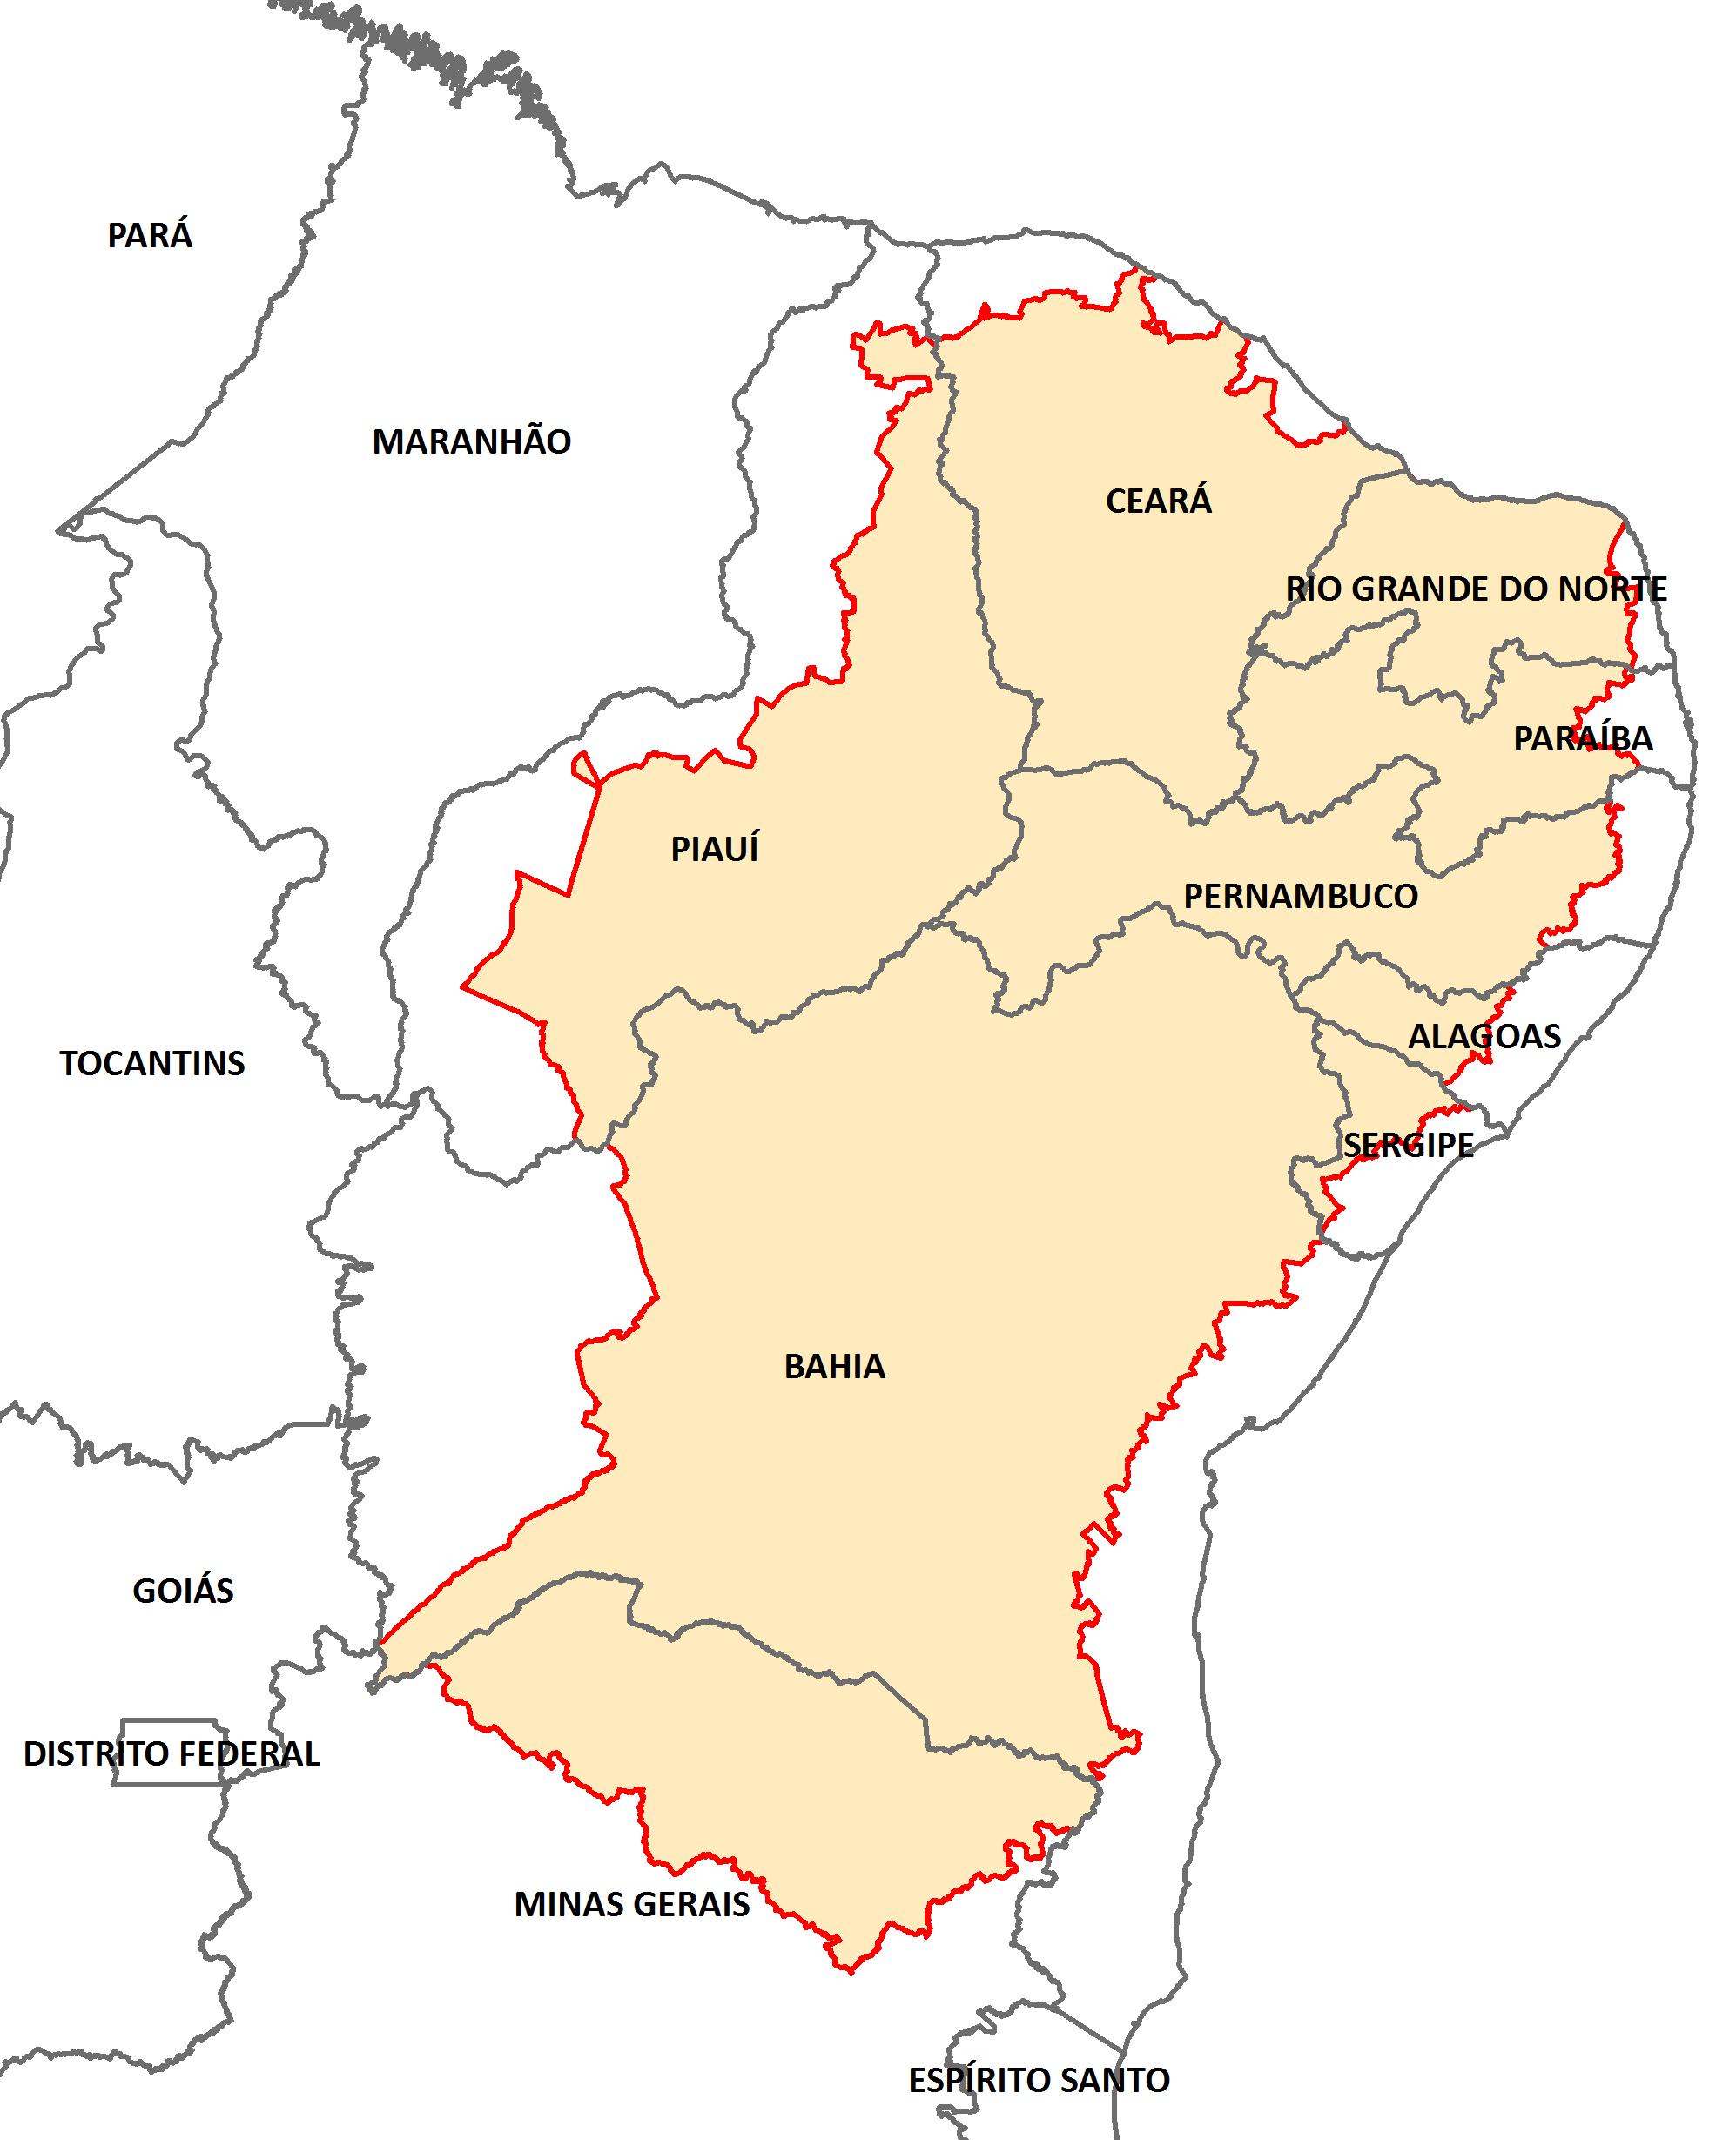
Semiárido Brasileiro
Número de municípios: 1.134;
População: ≈ 30 milhões de hab.
Vegetação: Caatinga
Precipitação: máxima de 800 mm
Temperatura média: 23 a 27ºC
Evaporação: 2.000 mm.ano⁻¹
Iêdo - I CONEFLOR

Slide 8
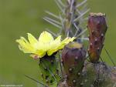

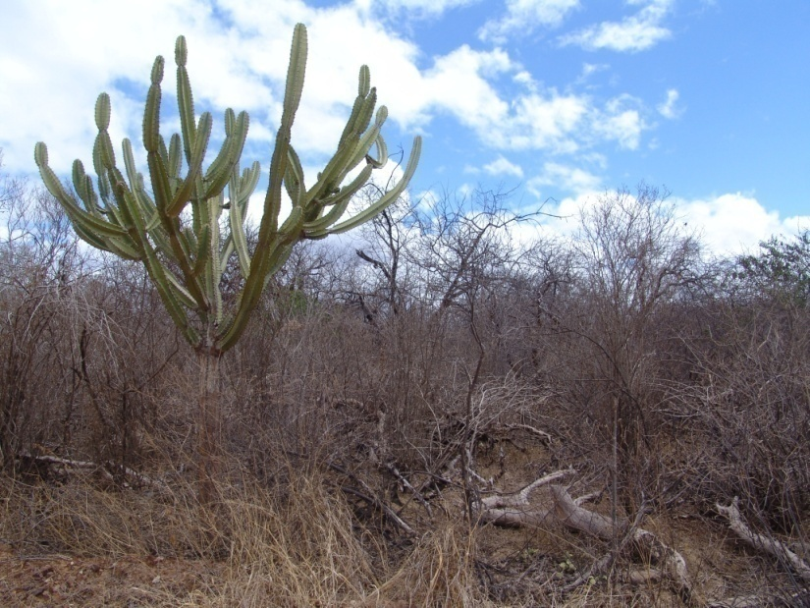
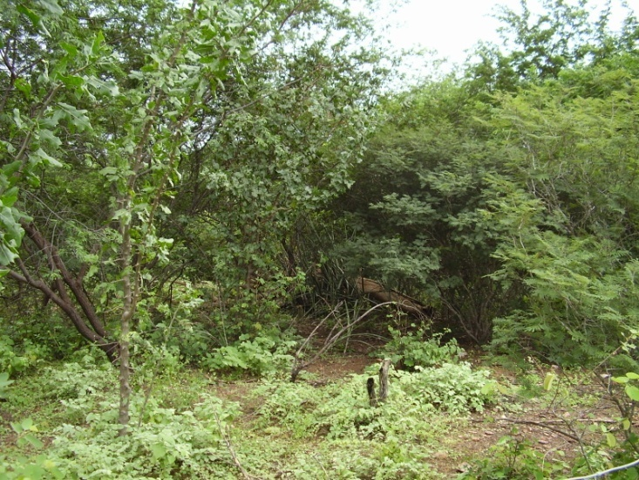
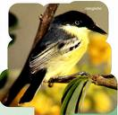
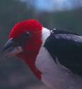

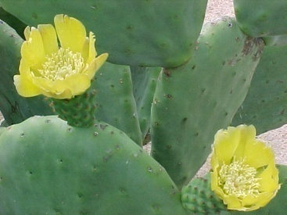
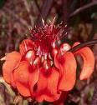
BIOMA CAATINGA
Alta biodiversidade
 | Espécies | Espécies endêmicas
Flora | 1.981 | 318
Fauna | 1.084 | 185
Fonte: Giulietti et al. (2002)

Slide 9
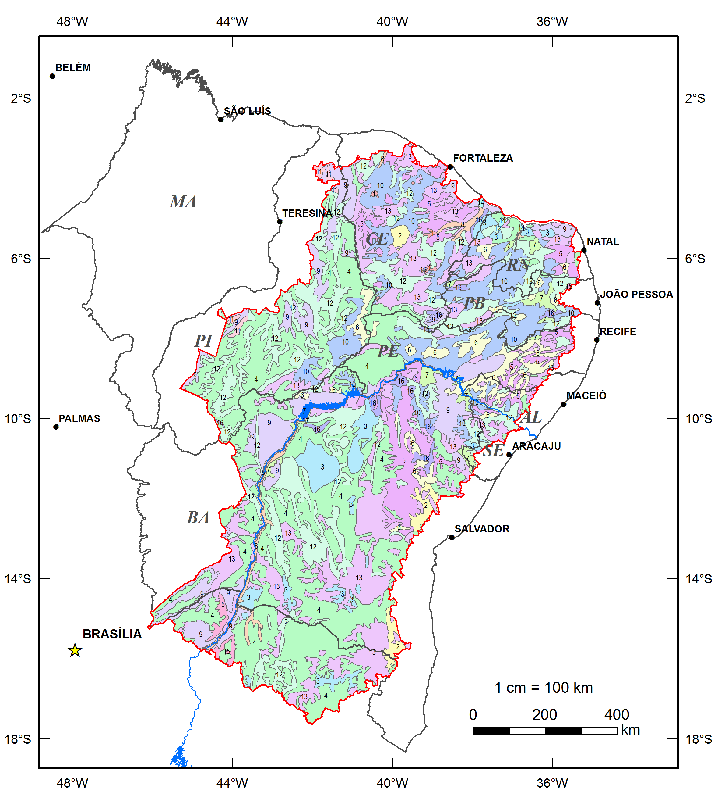
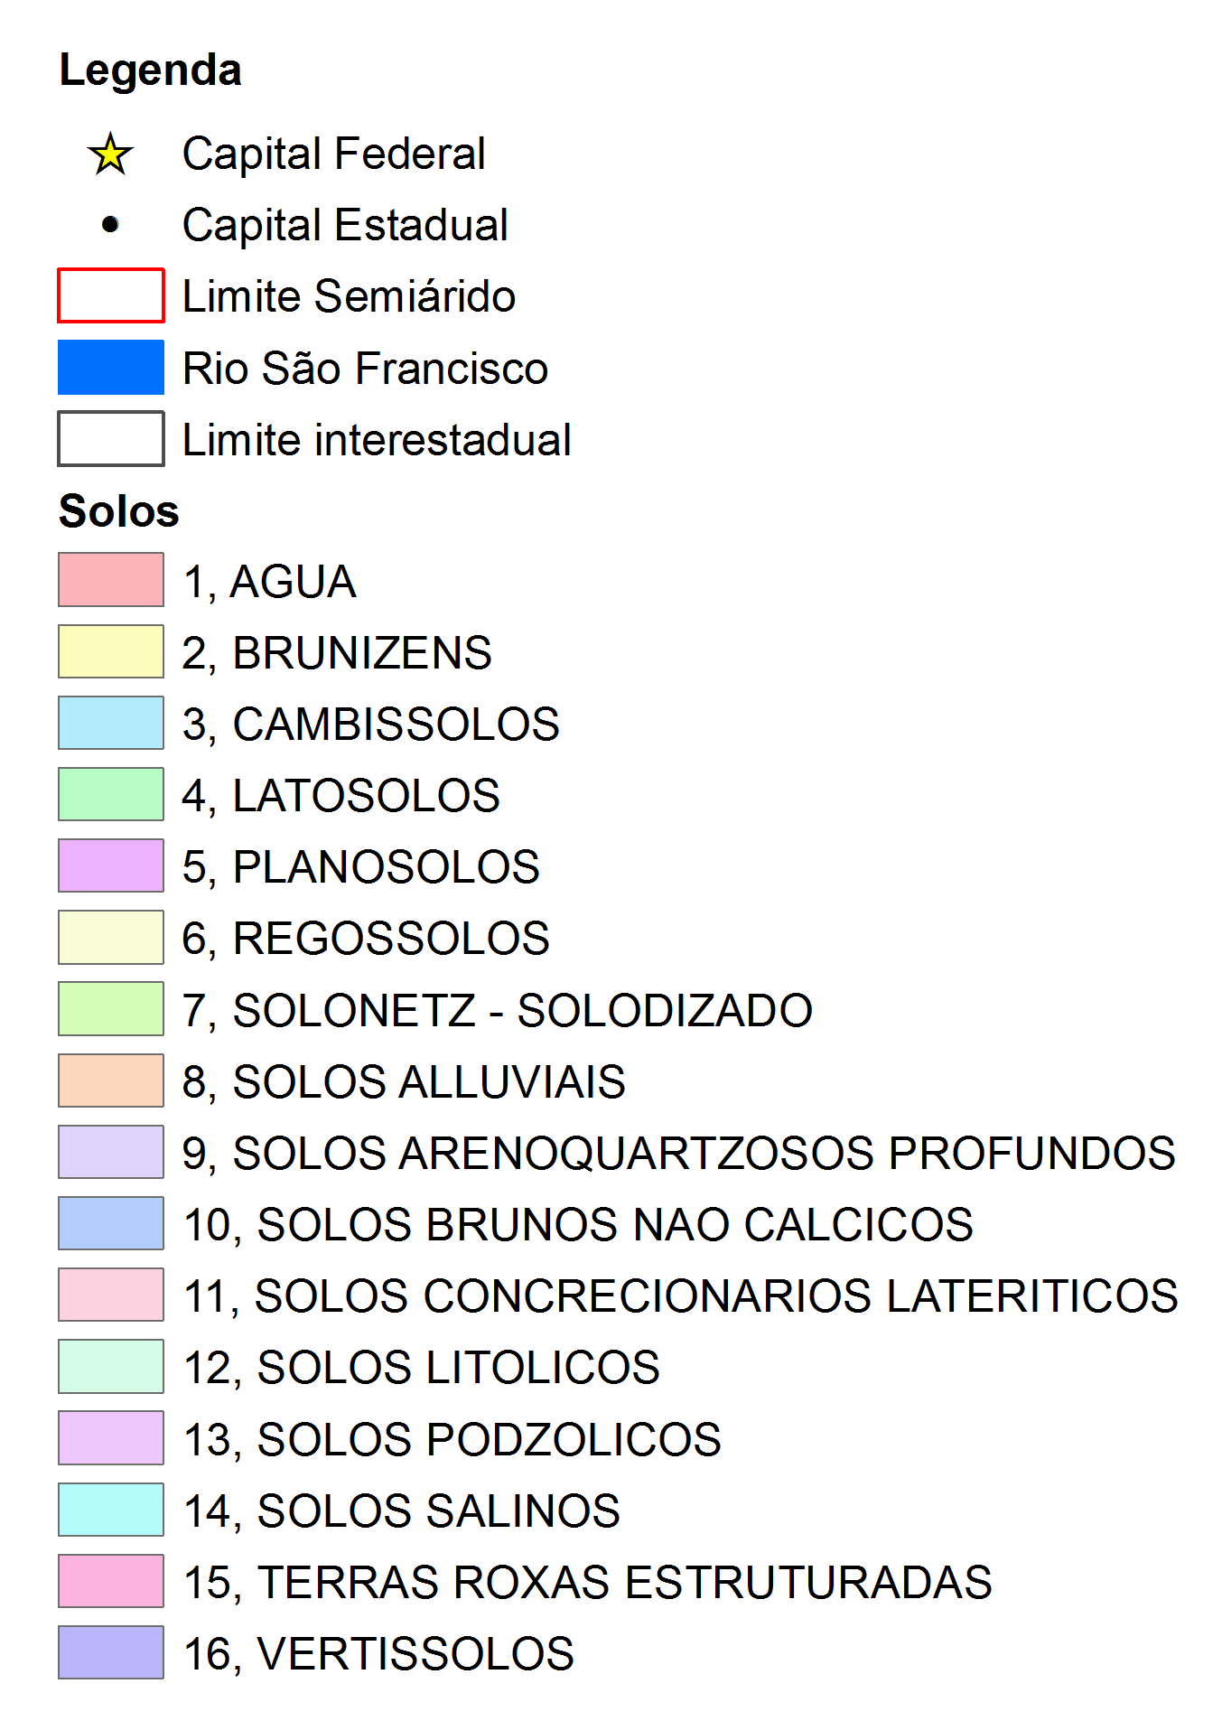

Slide 10
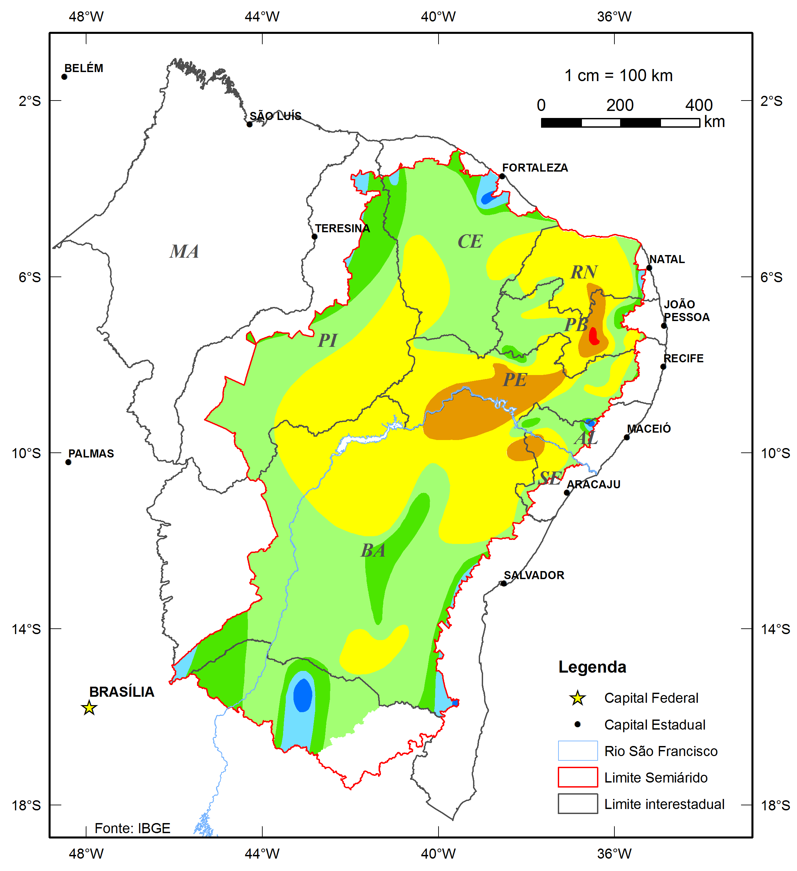
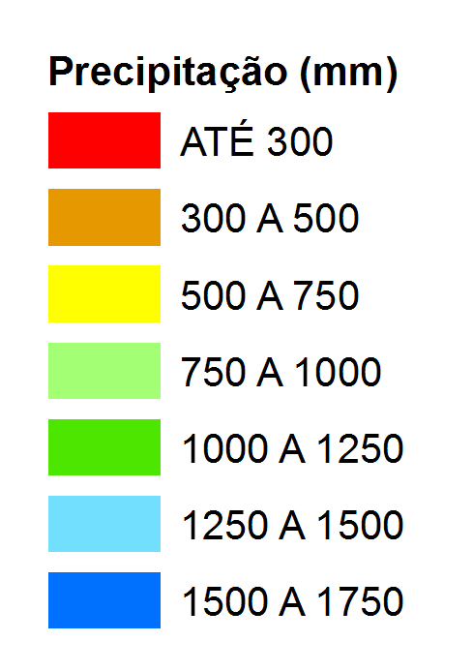

Slide 11
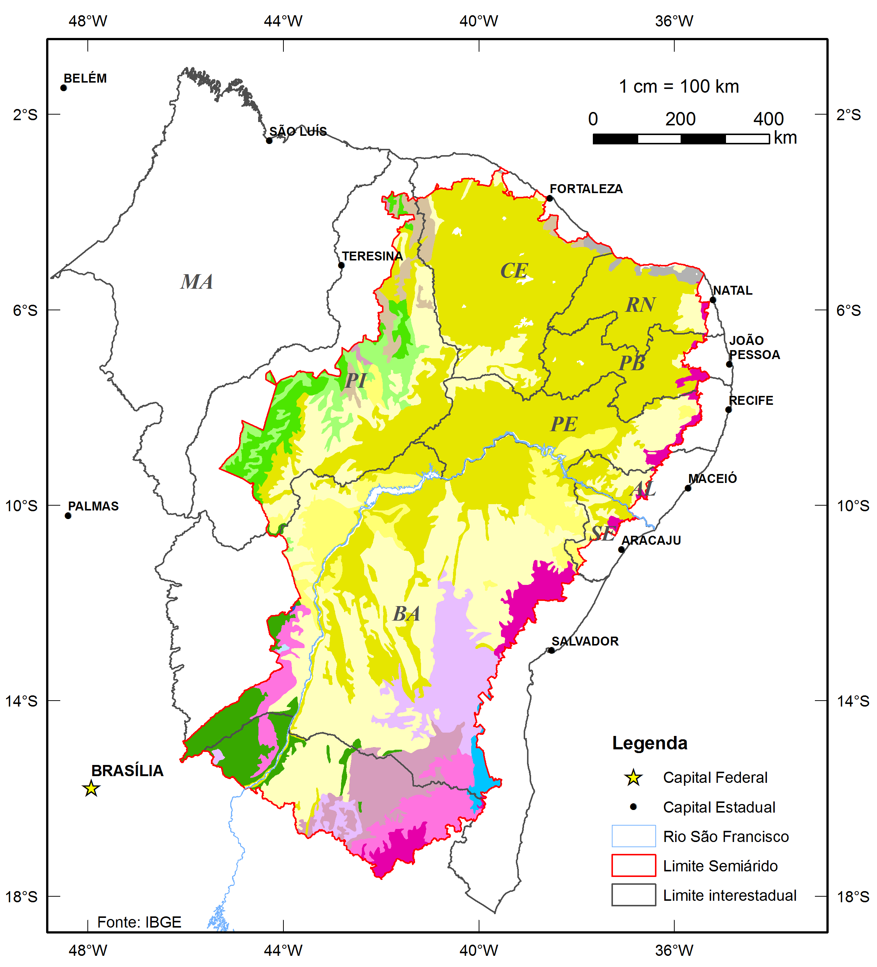
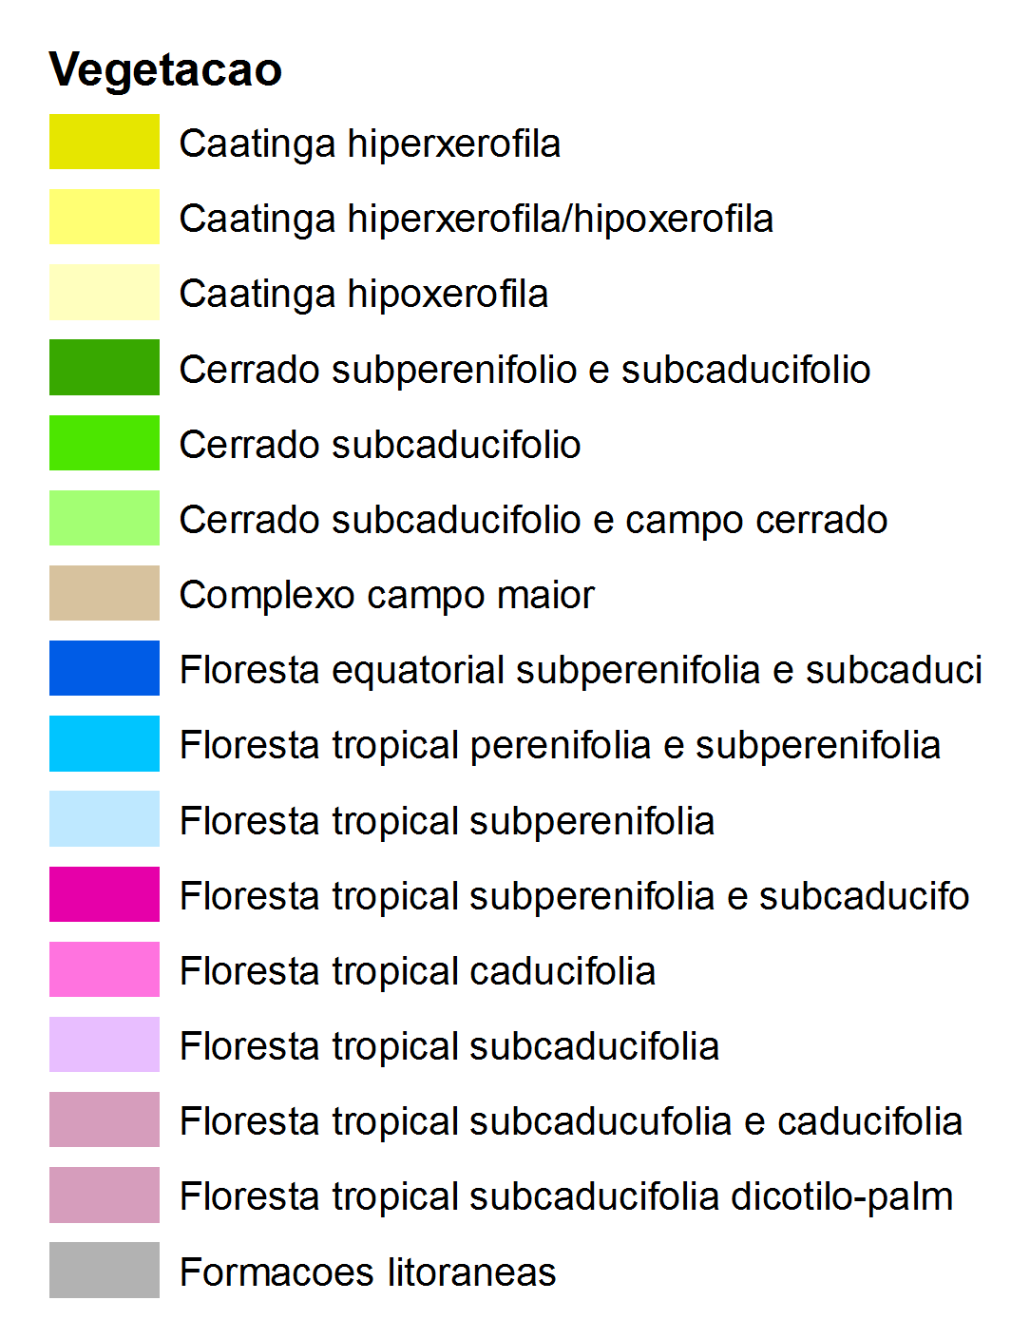

Slide 12
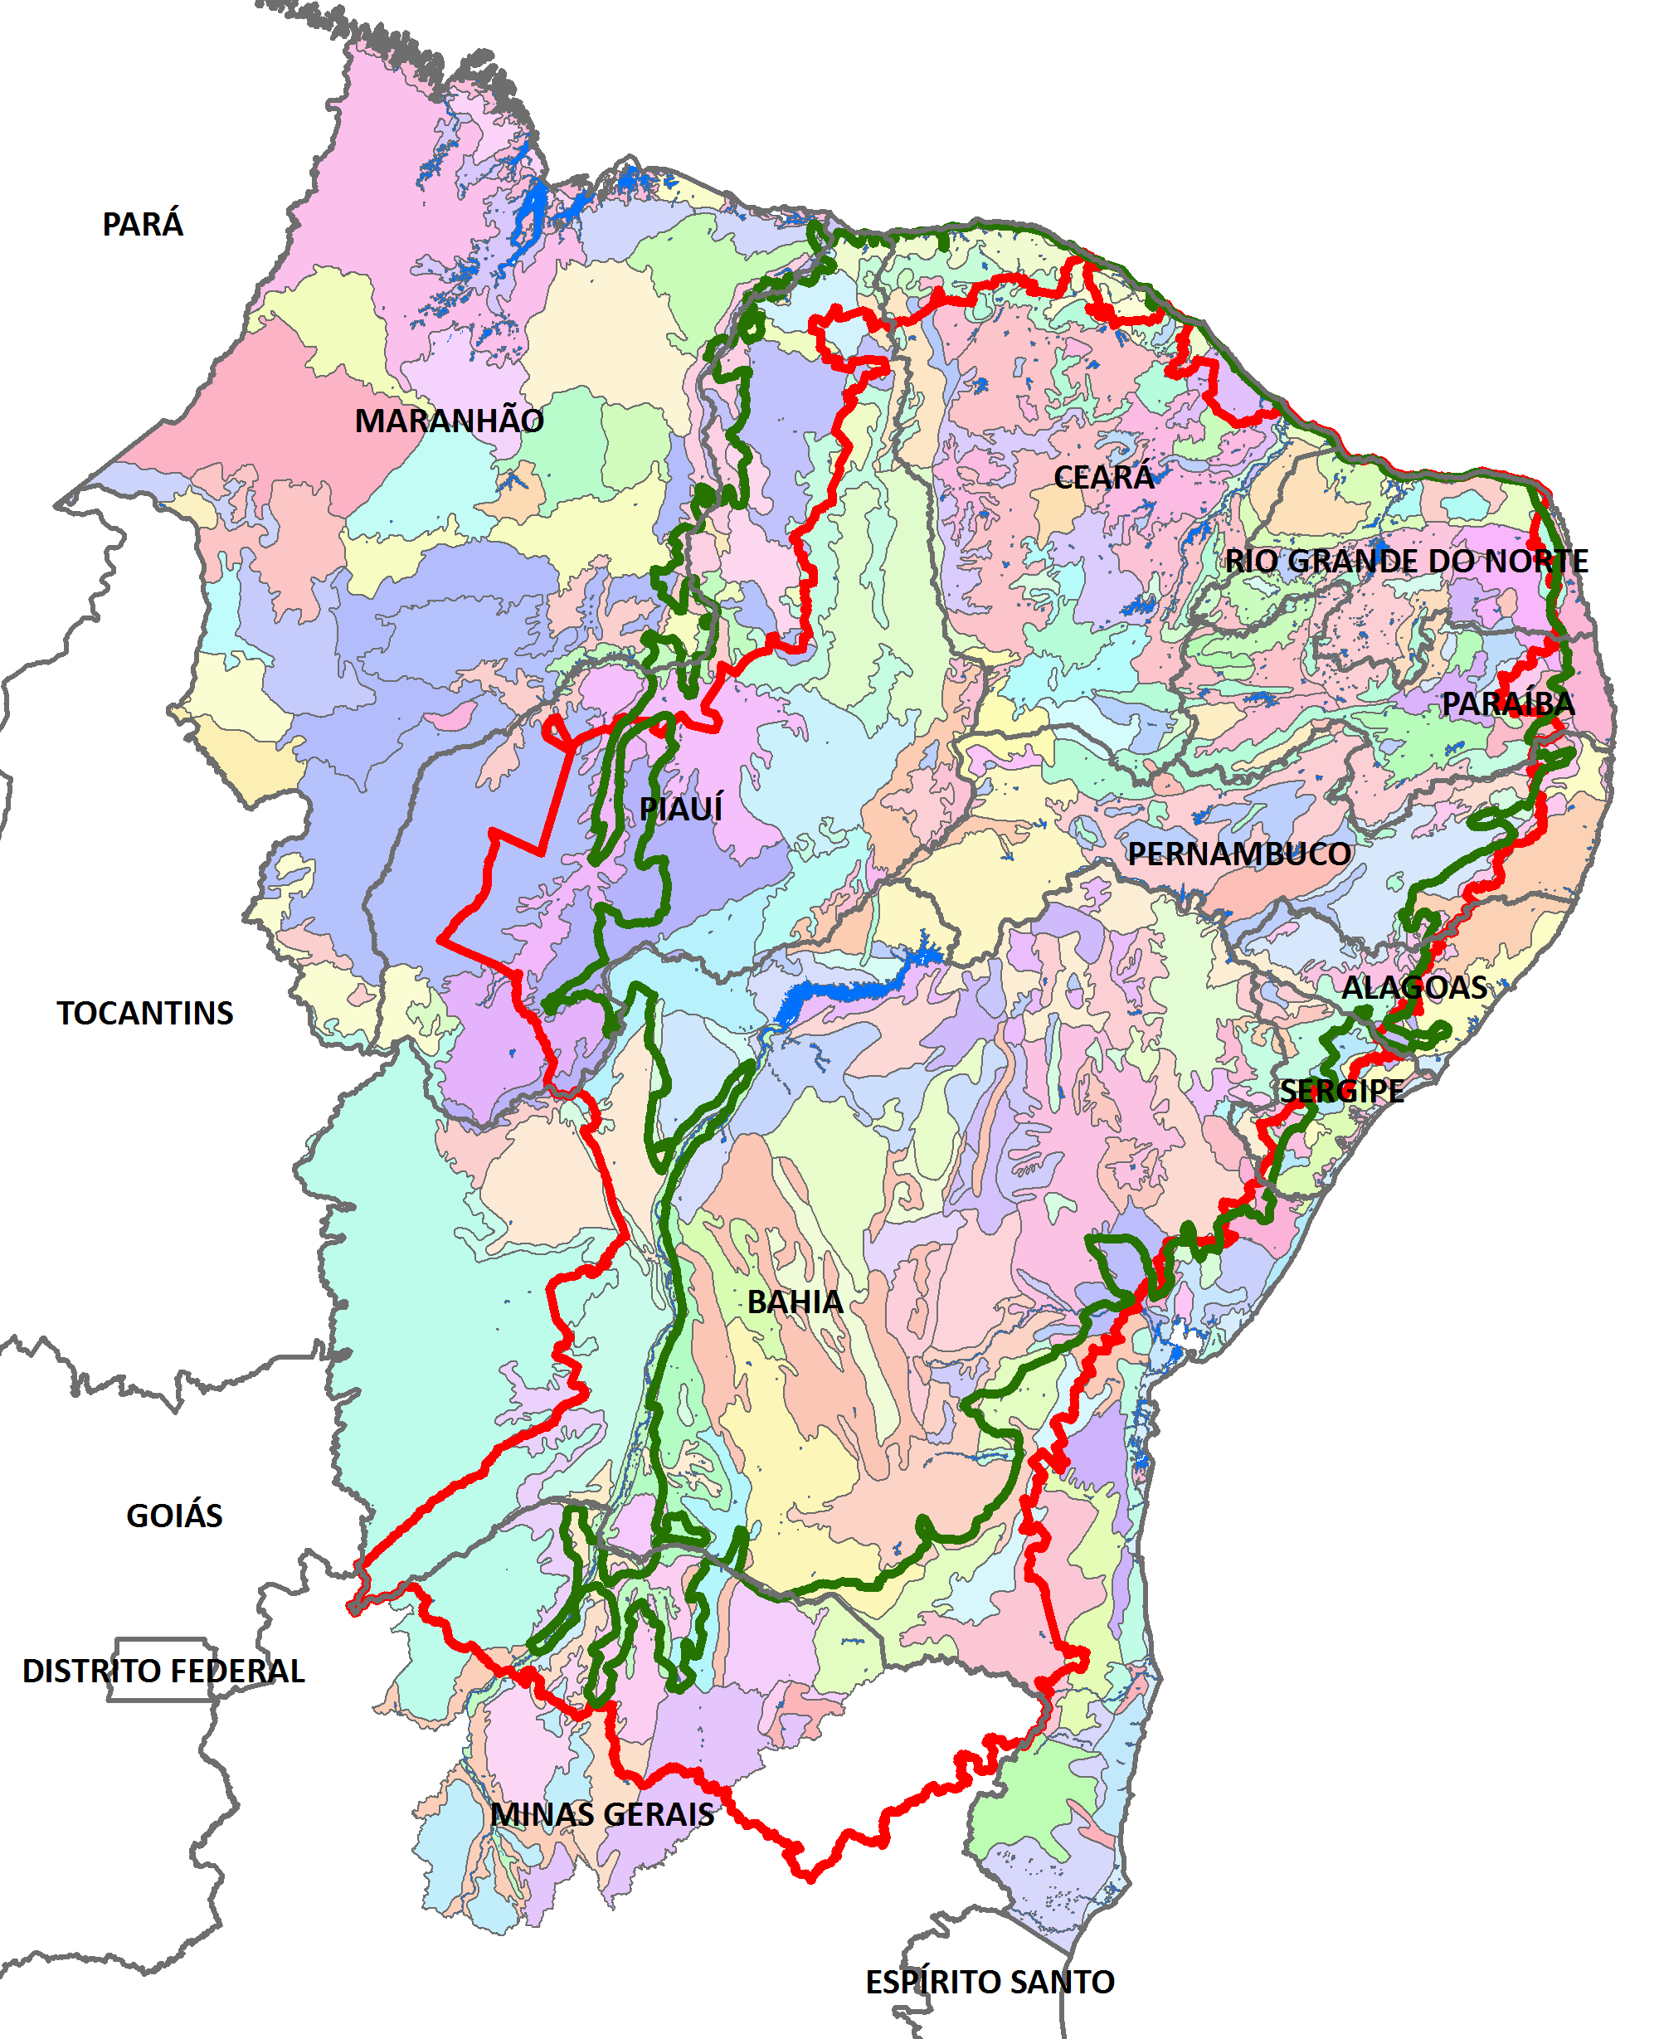
Bioma Caatinga: distribuído em 17 grandes unidades de paisagens, por sua vez subdivididos em 105 unidades geoambientais (Rodal e Sampaio, 2002), de um total de 172 no Nordeste (Silva et al., 1993).
Fonte: ZANE
Notes:
12

Slide 13
Caatinga alterada pelo homem:
388.448 Km² (46%)
Desmatamento – 0,4% ao ano – de forma pulverizada
80% das emissões brutas de GEE (desmatamento e agricultura)
Diferentes tipos de antropizações
Figura – Mapa do bioma Caatinga, contendo a distribuição espacial das áreas com vegetação (verde), desmatamento acumulado até 2008 (marrom) e corpos d’água (azul).
Fonte: MMA – Ministério do Meio Ambiente, 2010.

Slide 14
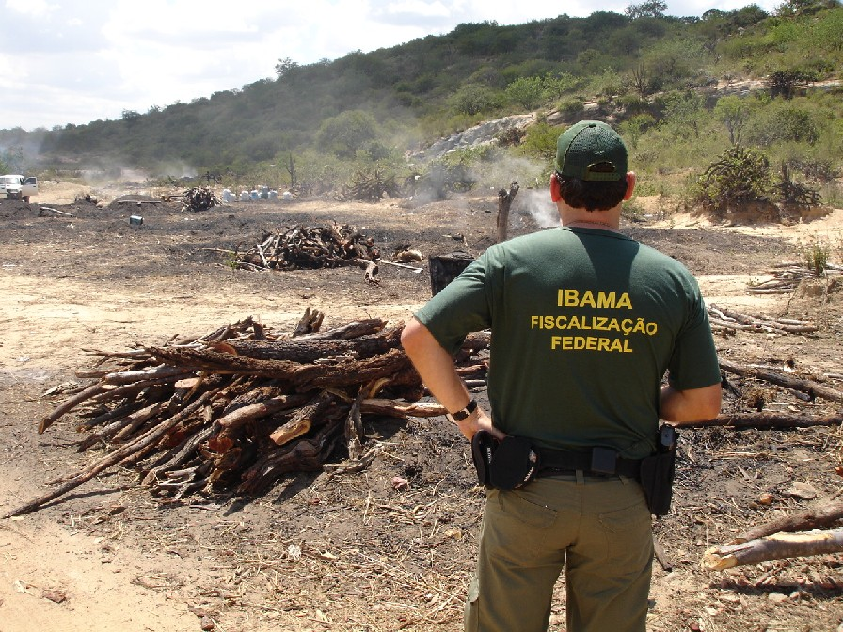
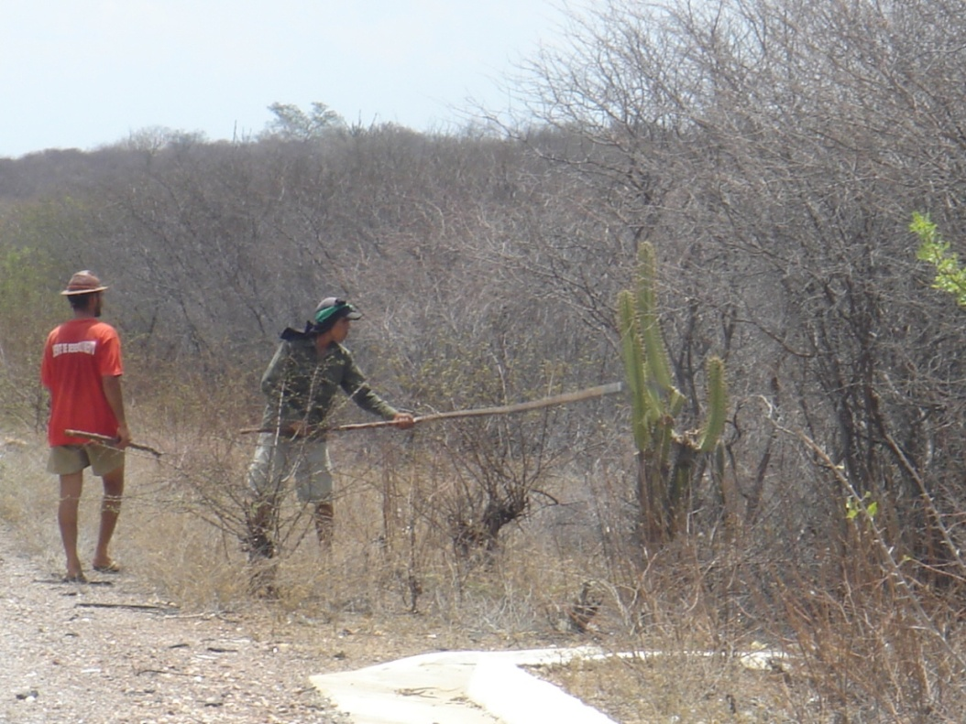
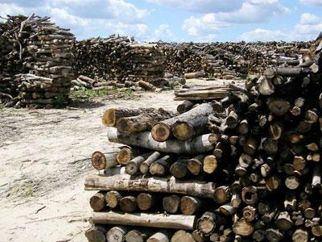
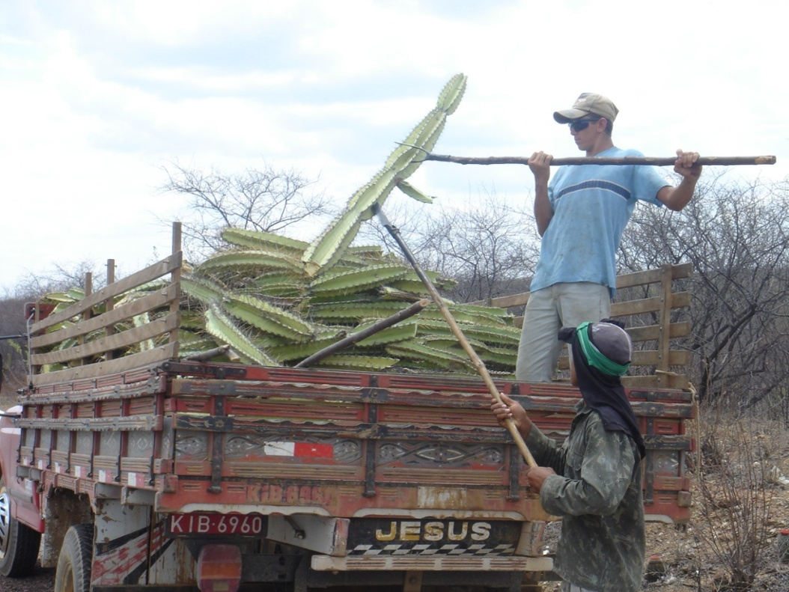
Desmantamento
Extrativismo
!

Slide 15
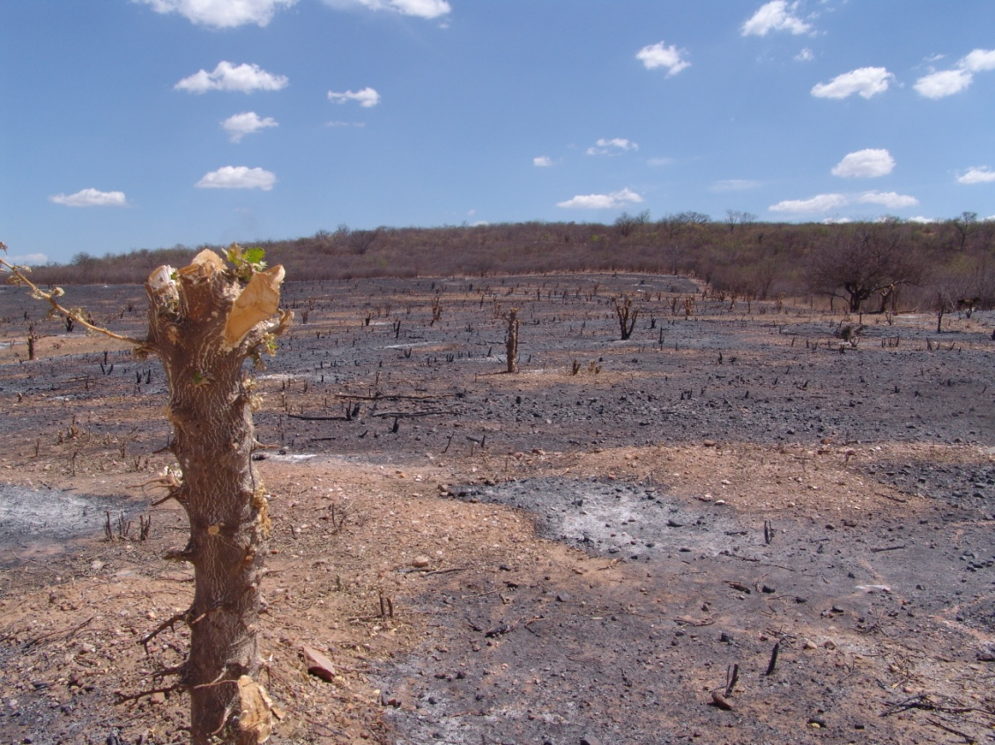
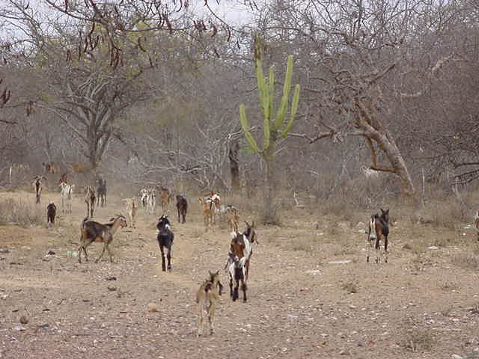
Superpastejo
1 UA/4-5 ha
1 UA/12-15 ha
Queimadas

Slide 16
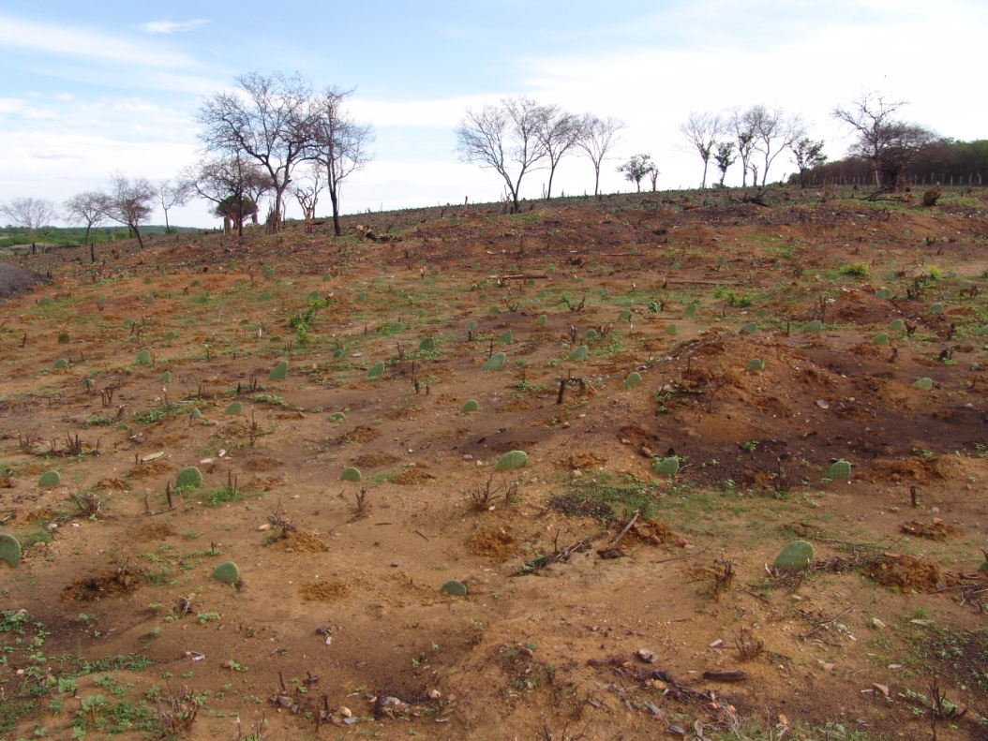
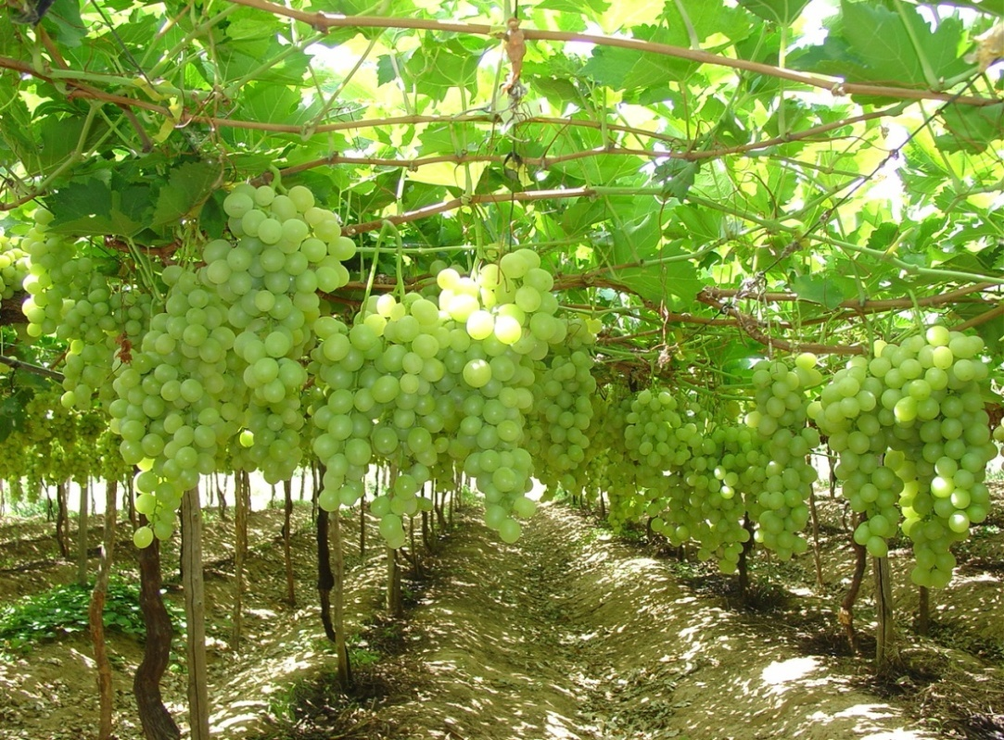
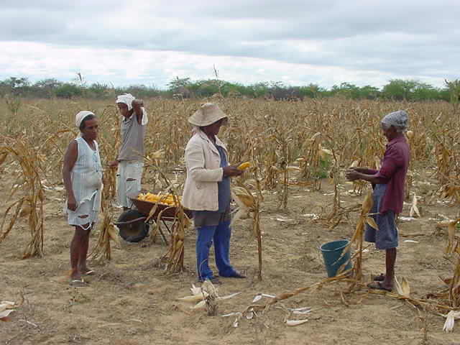
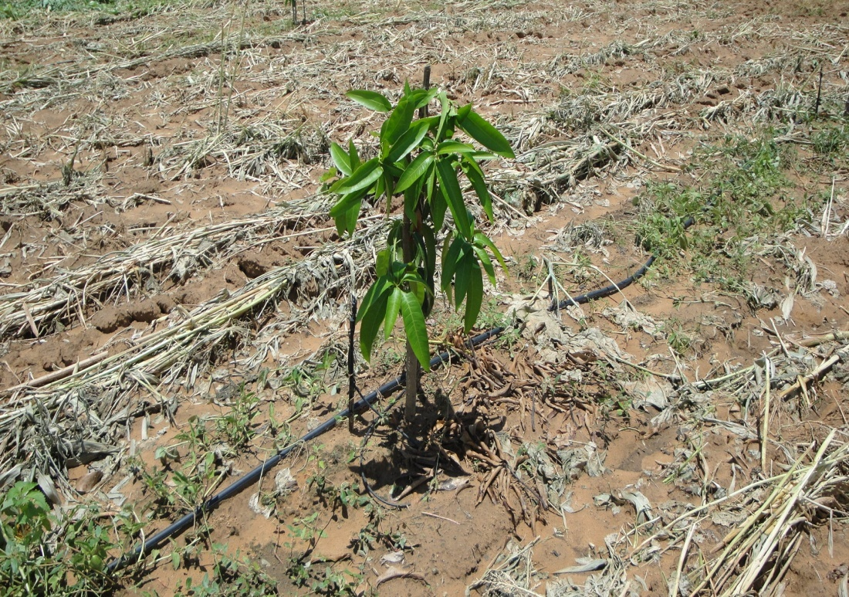
Agricultura dependente de chuva
Agricultura irrigada

Slide 17
O que pode acontecer no Semiárido brasileiro em um cenário de Mudanças Climáticas?
  - Aumento na temperatura média anual entre 2 e 6ºC
  - Maior variação na precipitação
  - Maior freqüência e intensidade de eventos climáticos extremos: secas, chuvas intensas, calor
  - Em algumas regiões - substituição da vegetação-
  - Impacto sobre a produção agrícola e a economia
  - Restrições no abastecimento de água
  - Impacto sobre a população

Slide 18
Tendências da temperatura do ar (ºC) no Semiárido
Angelotti et al,2008

Slide 19
Cenários Futuros – Temperatura máxima no Semiárido
Angelotti et al,2008

Slide 20
Cenários Futuros – Temperatura mínima no Semiárido
Angelotti et al,2008

Slide 21
De todas as regiões do Brasil, o Nordeste é que apresenta a maior vulnerabilidade ao processo de desertificação e às mudanças climáticas
Aumentar a capacidade adaptativa da sociedade e da economia regional às mudanças climáticas é imprescindível e urgente diminuindo o processo de desertificação.

Slide 22
AÇÕES REALIZADAS PELA EMBRAPA SEMIÁRIDO
Unidade ecoregional que tem no seu mandato ações no BIOMA CAATINGA
- recursos naturais
- agricultura dependente de chuva
- agricultura irrigada

Slide 23
Todas as ações visam:
Mitigação:
Caracterização de fitofisionomias remanescentes e antropizadas
Tecnologias para agricultura de baixa emissão de carbono
Manejo florestal e Floretas energéticas
FBN
II) Adaptação:
Prospecção de gens (estresse hídrico, salino e térmico)
Climatologia; Modelagem agrometeorológica
Simulação de cenários agrícolas futuros apartir de projeções de mudanças climáticas regionalizadas
- Impacto das mudanças climáticas sobre doenças, pragas, plantas invasoras e desenvolvimento das plantas.

Slide 24
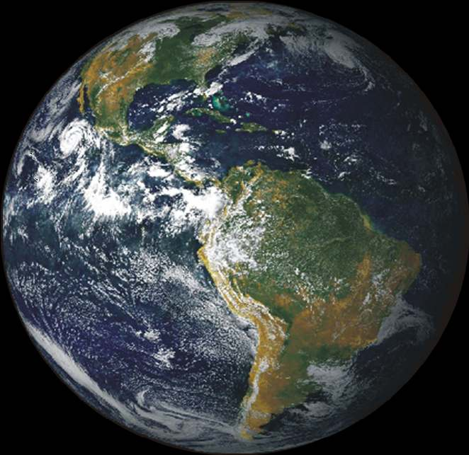
Estratégias para mitigação do efeito estufa
Melhorar eficiência
de uso de
combustíveis fósseis
Redução das
emissões
Fontes de energia
alternativas, renováveis
e não poluentes
Estratégias para
mitigação do
efeito estufa
Drenos geológicos
Sequestro
de Carbono
Ecossistemas aquáticos
Biomassa
vegetal
Ecossistemas terrestres
Solos

Slide 25
O QUE É IMPORTANTE?
É importante estabelecer, para o Semiárido, sistemas de manejo de solos e de culturas para que o solo cumpra as suas funções, promova a sustentabilidade dos sistemas produtivos – mantendo ou aumentando o estoque de carbono, eficiência do uso da água e mitigando os processos de salinização, degradação e desertificação.
Valorar a Biodiversidade
Inserir Complexidade
Atingir Estabilidade
Qual o caminho?
Conhecer os sistemas vigentes e propor novos sistemas ou novos equilíbrios ...

Slide 26
Classes de solo do Semiárido e quantidade de carbono (Salcedo e Sampaio , 2008)
Vertissolos - 12,0 g.kg⁻¹ de C – 5% área
Cambissolos - 12,0 g.kg⁻¹ de C
Luvissolos - 10,4 g.kg⁻¹ de C – 32% área
Neossolos Litólicos - 11,8 g.kg⁻¹ de C
Latossolos – 9,7 g.kg⁻¹ de C - 36% área
Argissolos – 8,9 g.kg⁻¹ de C
Planossolos - 7,4 g.Kg⁻¹ - 36% área
Neossolos Regolíticos - 4,9 g.Kg⁻¹

Slide 27
Alguns dados de fitomassa no Semiárido (Caatinga) !!!!
Fitomassa aérea da vegetação nativa:
Salcedo e Sampaio (2008): 30 a 50 Mg ha⁻¹ - 55 a 92 Mg CO₂-eq. ha⁻¹
variações de 2 a 156 Mg ha⁻¹ - 3,7 a 286 Mg CO₂-eq. ha⁻¹
Taxas de adições anuais???
Taxas de decomposição???

Slide 28
Alguns dados de fitomassa no Semiárido (Caatinga) !!!!
Fitomassa de raízes de vegetação nativa:
-Tiessen et al. (1992): 12 Mg ha⁻¹ todas as raízes até 1 m de profundidade – 22 Mg CO₂-eq. ha⁻¹
-Salcedo et al. (1999): 3 a 8 Mg ha⁻¹ ano⁻¹ de raízes até 5 mm de espessura e até 30 cm de prof. – 5,5 a 15 Mg CO₂-eq. ha⁻¹
-Morais et al. (2004): cajueiro anão de 5 anos - 5 a 9 Mg ha⁻¹ -
9 a 16,5 Mg CO₂-eq. ha⁻¹
- Giongo et al (2008): fitomassa de raízes e parte aérea de coquetéis vegetais (3,5 e 6 Mg ha⁻¹ ano⁻¹ ) – 6,4 a 11 Mg CO₂-eq. ha⁻¹ ano⁻¹

Slide 29
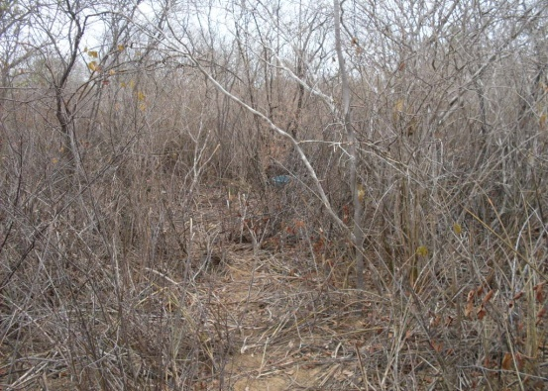
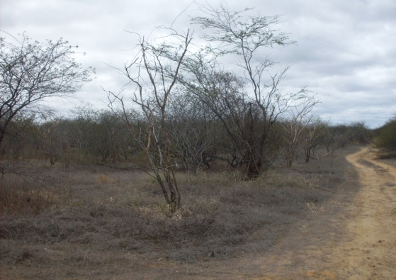
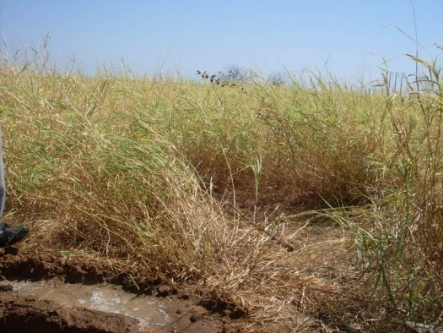
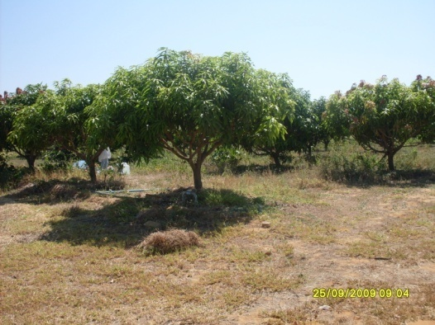
Giongo et al., 2012
62 Mg CO₂-eq. ha⁻¹
40 Mg CO₂-eq.ha⁻¹
51 Mg CO₂-eq. ha⁻¹
22 Mg CO₂-eq. ha⁻¹

Slide 30

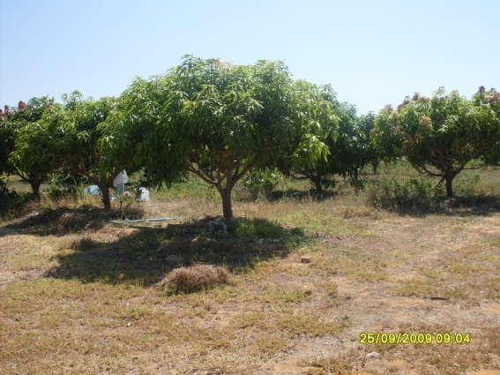

Slide 32
Figura – Estoque de carbono em áreas referência em um Argissolo, Petrolina- PE. (Giongo et al, 2015)

Slide 33
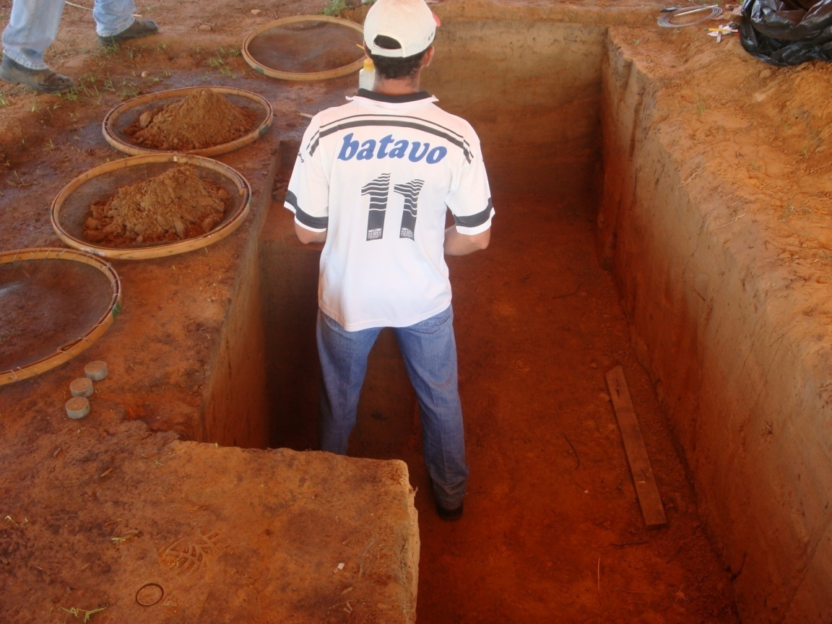
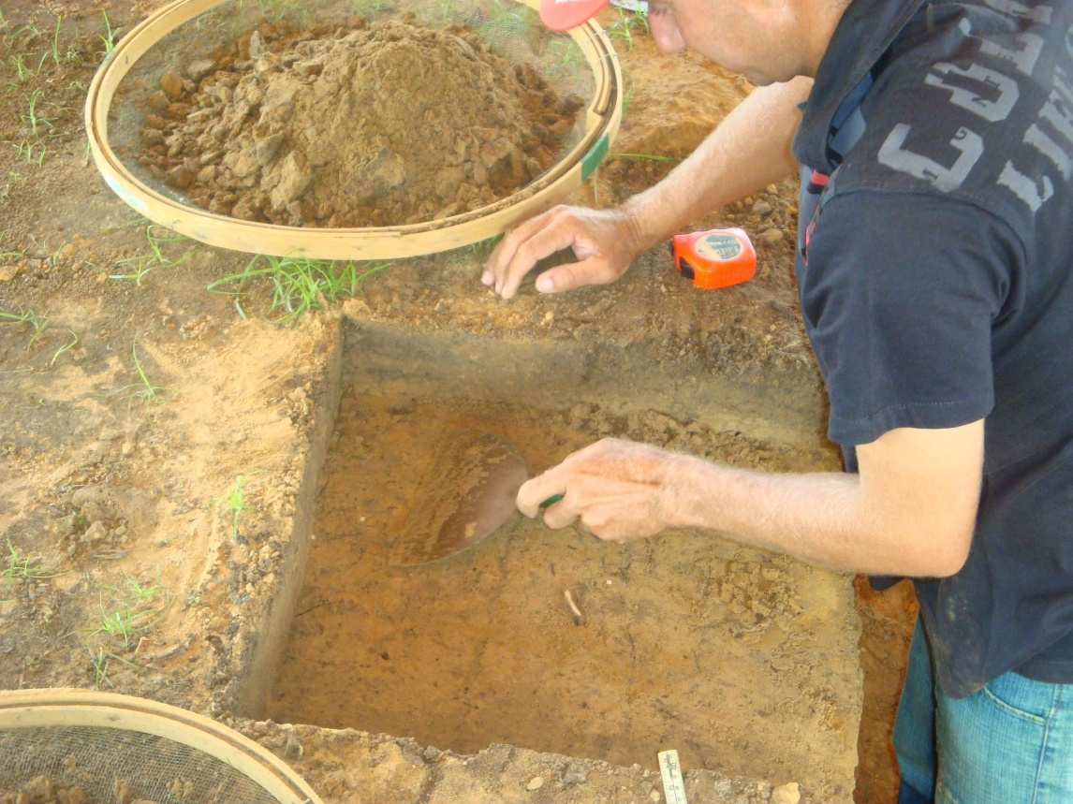
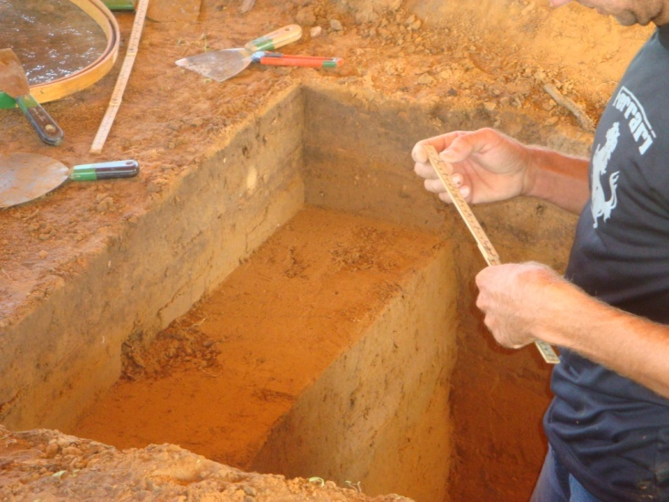
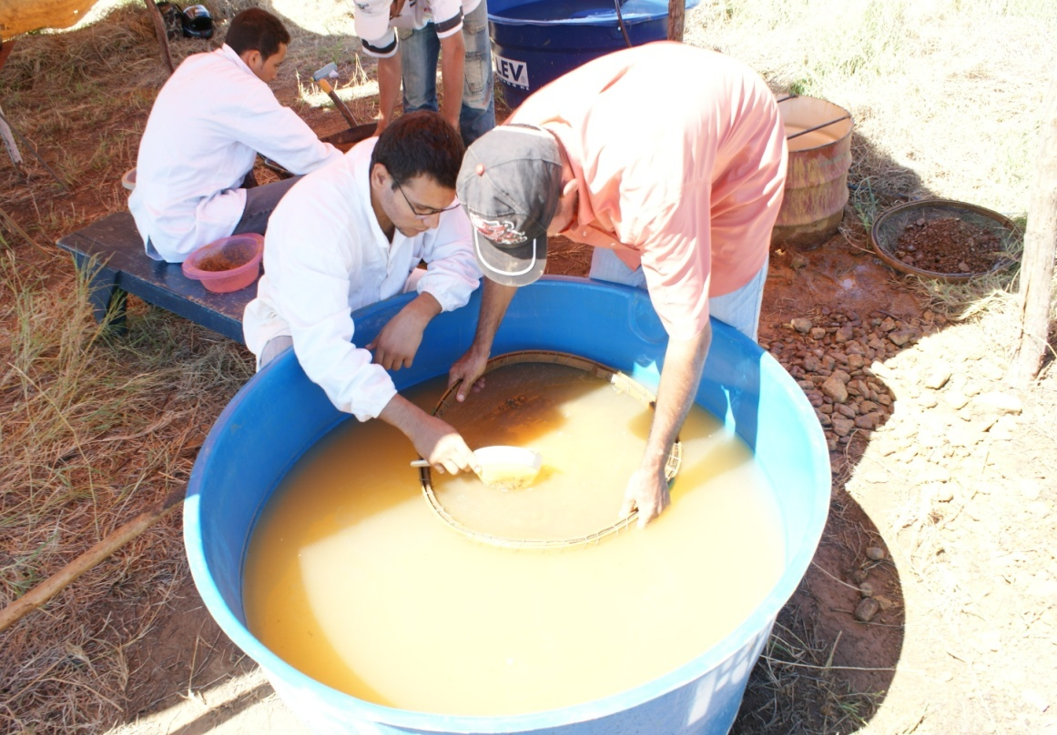
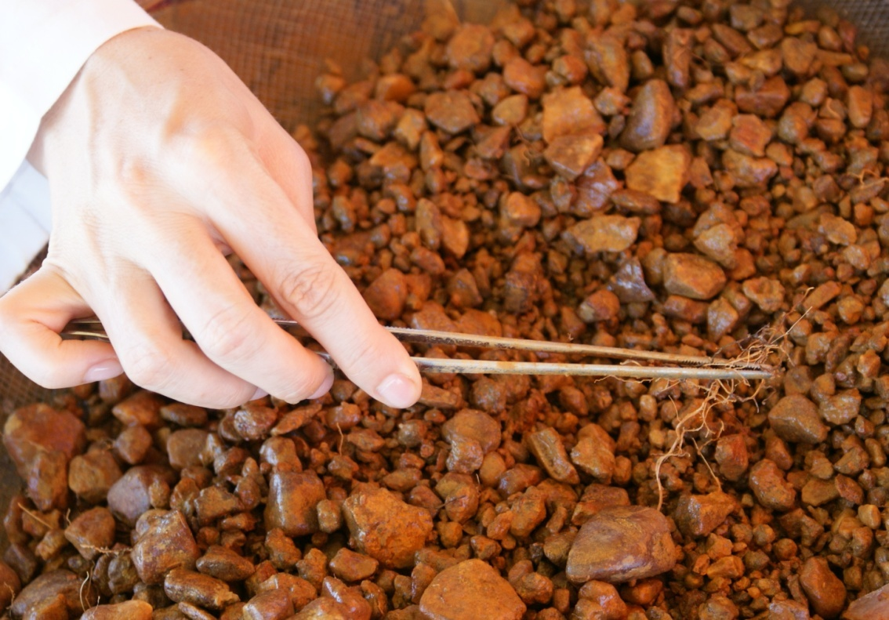

Slide 34
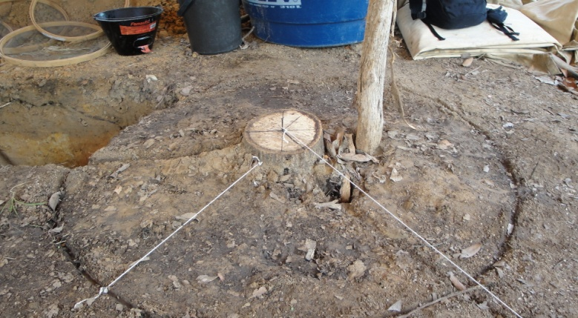
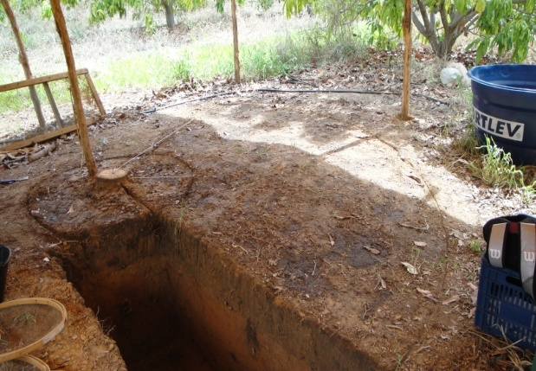
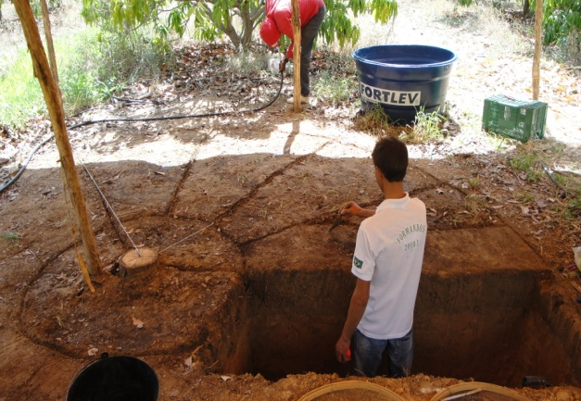
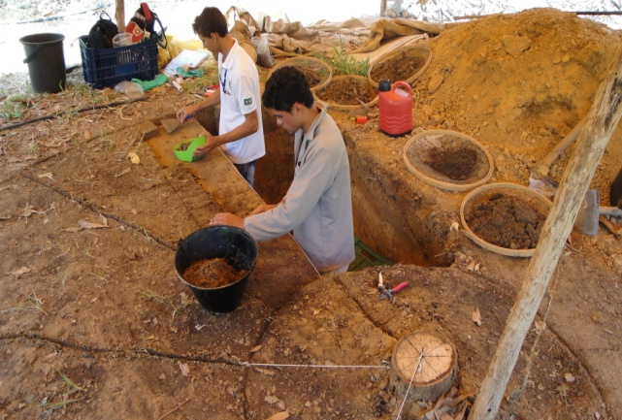
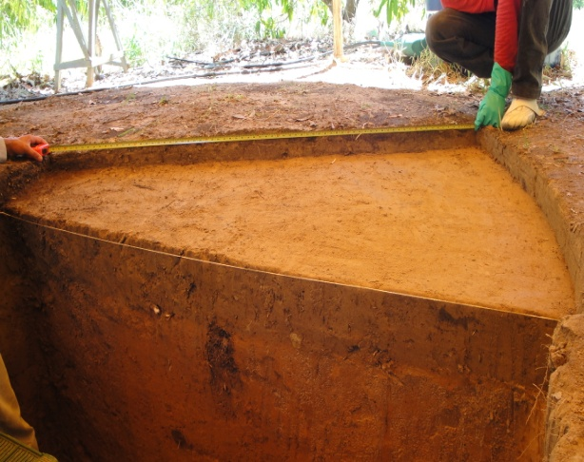
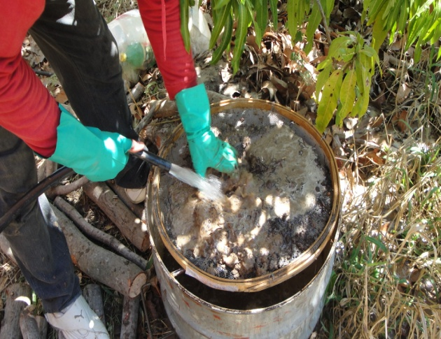
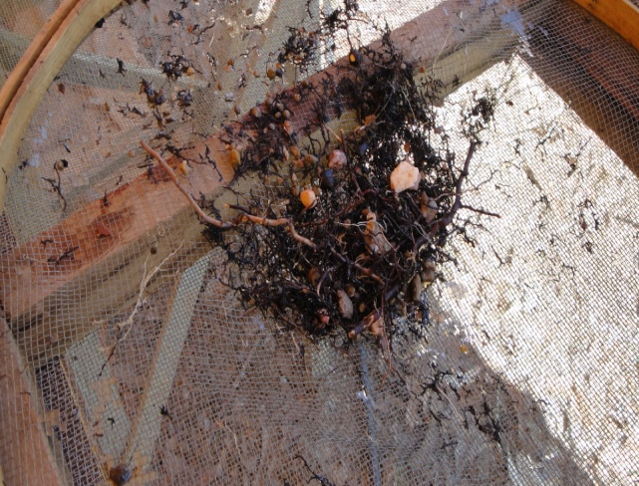
Figura Esquema de abertura das trincheiras, coleta de raízes e lavagem das mesmas

Slide 35
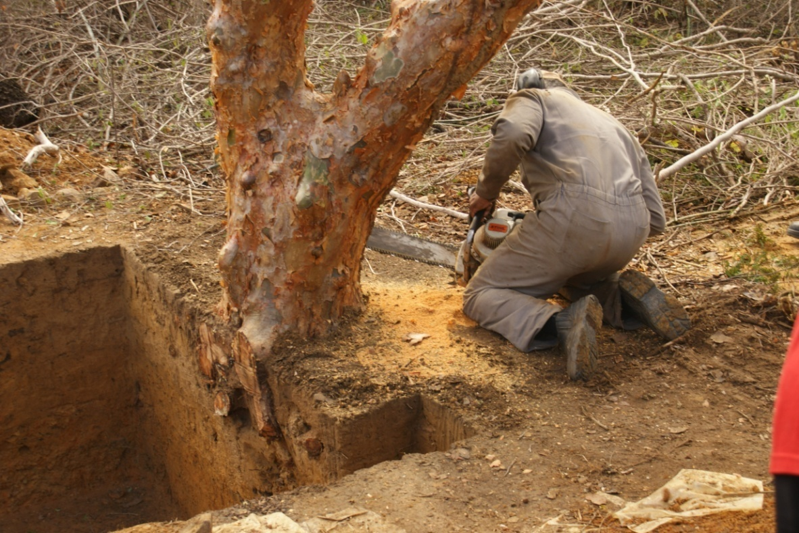
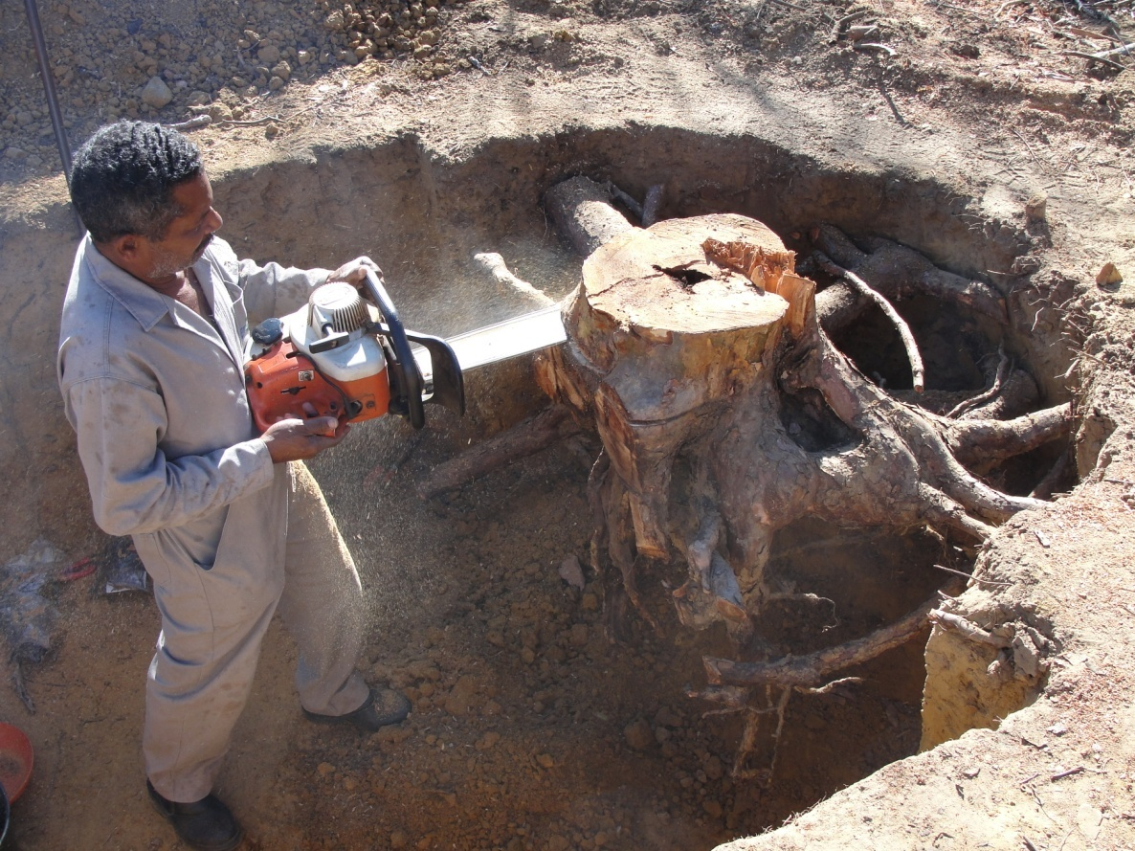

Slide 36
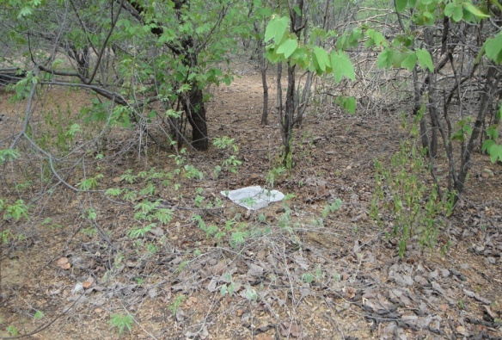
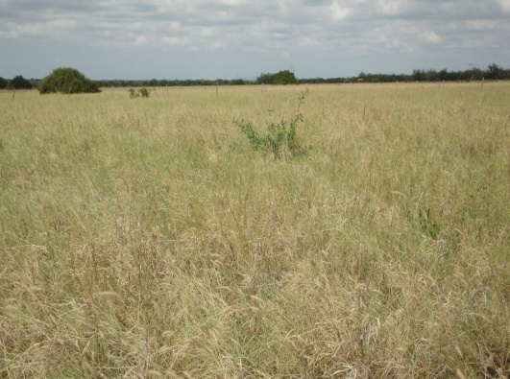

Figura. CO₂ equivalente da biomassa radicular da Caatinga e do capim buffel

Slide 38
CO₂ equivalente nas áreas referência
Área de estudo | Sistema Radicular | Parte Aérea |  | Total
 | ----------------- Mg ha⁻¹ ------------------
Caatinga | 84,7 |  | 198,4 | 283,1
Caatinga alterada | 51,3 |  | 84,9 | 136,2
Buffel | 44,6 |  | 12,7 | 57,3
Palma | 12 |  | 36,6 | 48,6
Gliricídia | 24 |  | 12,9 | 36,9
Leucena | 22 |  | 18,2 | 40,2
Feijão | 3,4 |  | 7,2 | 10,6
Milho | 4,95 |  | 13,6 | 18,5
Videira | 19,3 |  | 15,1 | 34,4
Mangueira | 32,3 |  | 63,4 | 95, 7

Slide 39
CO₂ equivalente nas áreas referência
Área de estudo | Sistema Planta | Sistema Solo
 | ------------ Mg ha⁻¹ ---------
Caatinga | 283,1 |  | 213,9
Caatinga alterada | 136,2 |  | 187,7
Buffel | 57,3 |  | 198,6
Palma | 48,2 |  | 165,9
Gliricídia | 36,9 |  | 211,1
Leucena | 40,2 |  | 218,0
Feijão | 10,6 |  | 162,3
Milho | 18,5 |  | 176,6
Videira | 34,4 |  | 154,5
Mangueira | 95,7 |  | 149,2

Slide 40
IMPORTANTE
Analisar a relação existente pelos índices de vegetação e a biomassa estimada com o uso de equações alométricas para ajustar um modelo de regressão linear que permita estimar o estoque de biomassa lenhosa e carbono neste compartimento no semiárido a partir de imagens obtidas por satélite.

Slide 41
Estudo realizado no Campo Experimental da Caatinga – Embrapa Semiárido, localizado no município de Petrolina-PE.

Slide 42
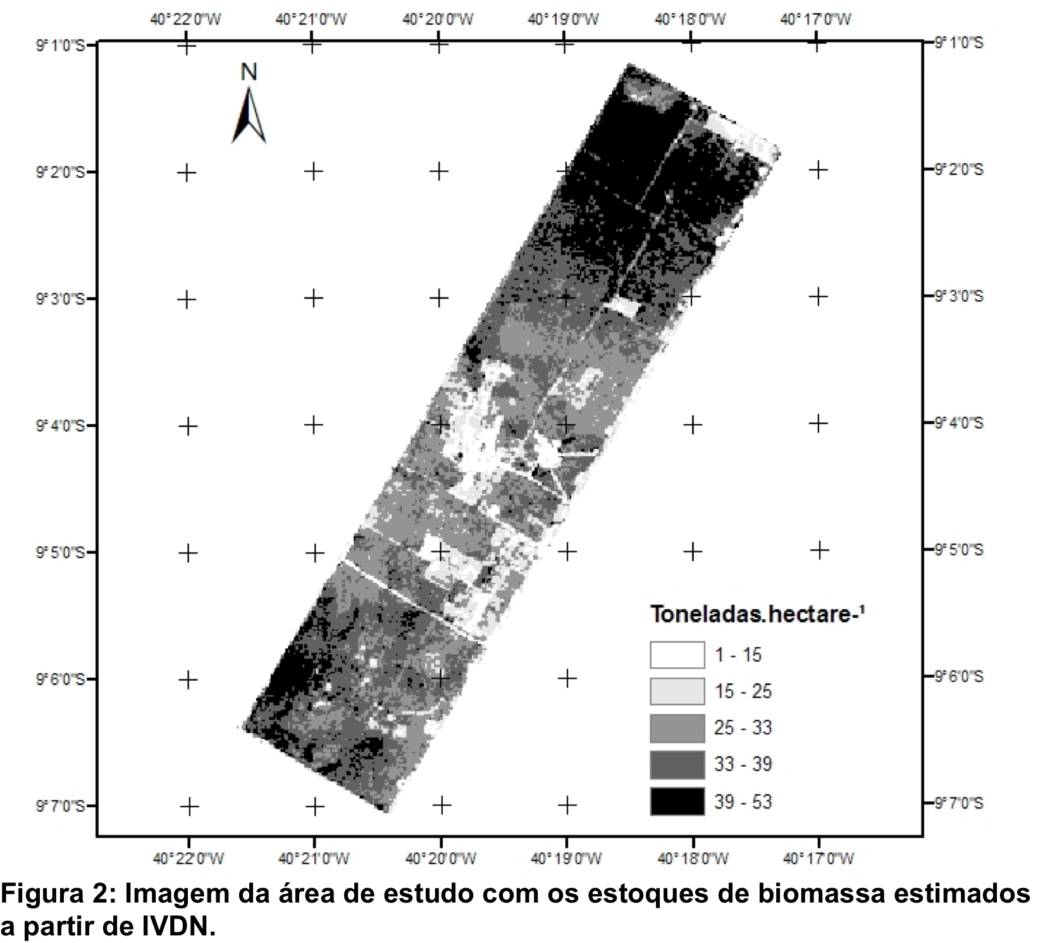

Slide 43
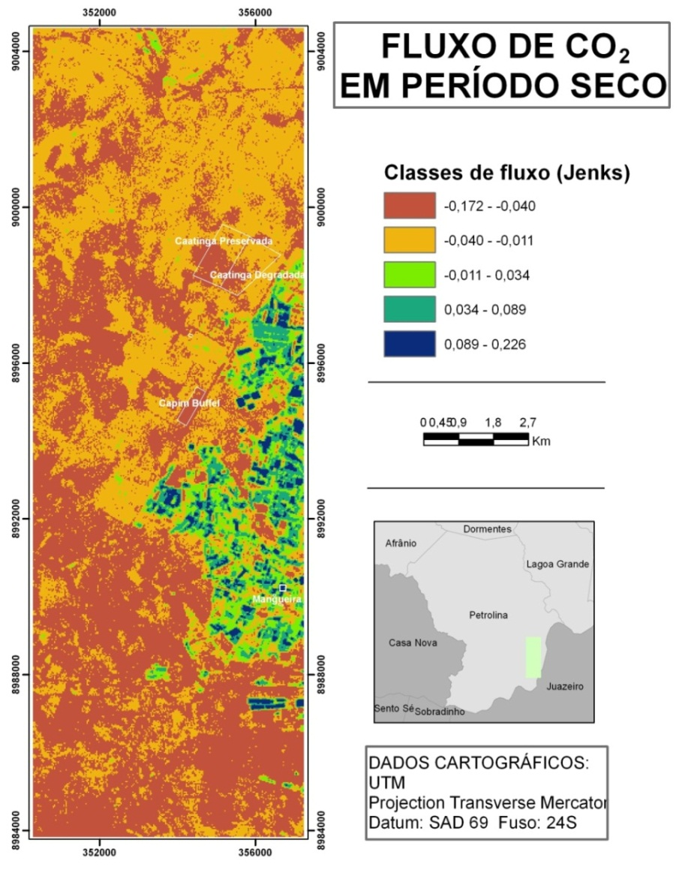

Figura. Carta imagem do fluxo de CO₂ em períodos seco e chuvoso

Slide 44


Slide 45
Figura. Índice de valor de importância (IVI) de espécies arbóreas de uma Savana Estépica Florestada – Sobral - CE. (2011)
Notes:
45

Slide 46
Figura. Índice de valor de importância (IVI) de espécies arbóreas de uma Savana Estépica Florestada – Campina Grande - PB. (2011)

Slide 47
Figura. Índice de valor de importância (IVI) de espécies arbóreas de uma Savana Estépica Florestada – Floresta Estacional Decidual (C - )Mossoró. - RN (2011)

Slide 48
Figura. Índice de valor de importância (IVI) de espécies arbóreas de uma Savana Estépica Florestada – Ribeira do Pombal - BA. (2011)

Slide 49
Figura. Índice de valor de importância (IVI) de espécies arbóreas de uma Savana Estépica Florestada – Araripina - PE. (2011)

Slide 50
Figura. Índice de valor de importância (IVI) de espécies arbóreas de uma Savana Estépica Florestada – Nossa Senhora da Glória - SE. (2011)

Slide 51


Slide 53
Tabela. Estoque de carbono áreas referência do projeto Estoque e Dinâmica do Fluxo de Carbono no Bioma Caatinga.
Áreas | Tipo de Solo | CO₂ eq (Mg.ha⁻¹) | CO₂ eq (Mg.ha⁻¹)
Sobral (CE) | Luvissolo cromico | 146,06 até 36 cm | 210,34 até 1m30cm
Campina Grande(PB) | Neossolo litólico | 66,93 até 20 cm | 122,57 até 70cm
Mossoró (RN) | Latossolo vermelho | 41,96 até 30 cm | 193,43 até 2m
Ribeira do Pombal (BA) | Argissolo Amarelo | 57,18 até 45 cm | 92,37 até 1m70cm
Araripina (PE) | Latossolo amarelo | 82,24 até 40 cm | 326,43 até 2m
Nossa Senhora da Glória (SE) | Luvissolo Háplico | 254,01 até 50 cm | 437,48 até 1m20cm
Petrolina (PE) | Argissolo vermelho amarelo | 128,31 até 40 cm | 213,9 até 1m
Irecê (BA) | Cambissolo haplico | 262,69 até 40 cm | 474,26 até 1m70cm
Janaúba (MG) | Latossolo | 150,4 até 30 cm | 381,3 até 1m
Notes:
53

Slide 54


Por que a antropização com a agricultura dependente de chuva, pecuária e agricultura irrigada causa degradação do solo no Semiárido?
Fatores que favorecem:
solos com textura arenosa e média
baixos teores de matéria orgânica
baixa capacidade de troca de cátions
estrutura de grau fraco
baixa capacidade de retenção de água
elevadas temperaturas
elevada intensidade de insolação
Características do clima semiárido x água x monocultivos
aumenta a entropia do sistema
estado de mínima energia
máxima desordem
SISTEMAS SIMPLES E FRÁGEIS

Slide 55

QUAIS SÃO OS REFLEXOS DAS ALTERAÇÕES, SEM PLANEJAMENTO, DO BIOMA CAATINGA PARA O SISTEMA SOLO-PLANTA ???
Sistemas simples, de baixa complexidade, baixa biodiversidade e baixa estabilidade
- Degradação
- Alta dependência externa
- Perda de autonomia
- Pobreza
– Agricultura com balanço
negativo de C

Slide 56





COMO TRATAR O TEMA DESERTIFICAÇÃO,MUDANÇAS CLIMÁTICAS AGRICULTURA DE BAIXA EMISSÃO DE CARBONO?
Solo como um sistema aberto
Fluxo constante de energia e matéria
Sistema organizado
Auto regulação
Composto por subsistemas
Subsistema Mineral
Subsistema Plantas
Subsistema Microorganismos
Subsistema Homem?
C
H₂O

Slide 57




Tecnologias para uma agricultura de baixa emissão de carbono

Slide 58
Quais são as ferramentas para desenvolver uma agricultura de baixa emissão de carbono???

Slide 59
BIODIVERSIDADE
ÁGUA
SISTEMAS DE CULTURAS
NÃO REVOLVER O SOLO
AGRICULTURA DE BAIXA EMISSÃO DE CARBONO

Slide 60
EXPERIMENTOS DE LONGA DURAÇÃO
Sistemas de preparo de solo e coquetéis vegetais – meloeiro e mangueira
T1 – coquetel 1 (75% gramíneas + 25% leguminosas), sem revolvimento
T2 – coquetel 2 (25% gramínea + 75% leguminosas), sem revolvimento
T3 – vegetação espontânea, sem revolvimento
T4 – coquetel 1 (75% gramíneas + 25% leguminosa), com revolvimento
T5 – coquetel 2 (25% gramínea + 75% leguminosa ), sem revolvimento
T6 – vegetação espontânea, com revolvimento
Tratamento adicional- Caatinga preservada
Leguminosas - Crotolária juncea, Crotalária spectabilis, Mucuna preta, Mucuna cinza, Lab-lab, Calopogônio, Feijão-de-Porco, Guandu
Não leguminosas - Milho, Milheto, Sorgo, Girassol, Gergelim, Mamona

Slide 61

15 à 18 toneladas de CO₂ equivalente.ano⁻¹

Slide 62



Slide 63

TABELA 1. Produção de fitomassa seca de adubos verdes e vegetação espontâneas cultivados na entrelinhas de mangueira em um ARGISSOLO VERMELHO-AMARELO Distrófico plíntico. Petrolina, Embrapa Semiárido.

Slide 64

TABELA 2. Carbono adicionado ao sistema solo a partir da fitomassa aérea de adubos verdes e vegetação espontâneas cultivados na entrelinhas de mangueira em um ARGISSOLO VERMELHO-AMARELO Distrófico plíntico, Embrapa Semiárido.

Slide 65

TABELA 3. Nitrogênio adicionado ao sistema solo a partir da fitomassa aérea de adubos verdes e vegetação espontâneas cultivados na entrelinhas de mangueira em um ARGISSOLO VERMELHO-AMARELO Distrófico plíntico. Petrolina, Embrapa Semiárido.

Slide 66

TABELA 4. Estoques de carbono orgânico total e nitrogênio total do solo em mangueiras cultivadas com os coquetéis vegetais e vegetação espontânea em um ARGISSOLO VERMELHO AMARELO Distrófico plíntico. Petrolina, Embrapa Semiárido, 2013 .
Médias seguidas por lenhas distintas, na coluna, diferem significativamente (P<0,05) pelo teste de Tukey.

Slide 67


Cultivo de Meloeiro
Notes:
67

Slide 68



Slide 69


Slide 70



Slide 71


Crescimento do Melão
Preparação das bandejas e Plantio no Campo
Notes:
71

Slide 72


Slide 74

QUAL O DESAFIO?????

Slide 75


CONHECER O BALANÇO DE CARBONO E NITROGÊNIO DA CAATINGA PRESERVADA E NOS DIFERENTES SISTEMAS ALTERADOS PARA PROPOR SISTEMAS QUE INFIRAM SUSTENTABILIDADE.
Caatinga degrada
Sistemas Integrados

Slide 76
Leucena + Maniçoba + Buffel + vegetação espontânea

Slide 77


Slide 78
Tratamentos e delineamento experimntal
P1: Buffel
P2: Buffel + estilosante
P3: Buffel + estilosante + gliricídia
P4: Buffel + estilosante + gliricídia + espécies nativas
SP1- sem adubação corretiva
SP2-com adubação corretiva
Coquetel de espécies nativas: Bauhinia Cheillantha – Mororó; Caesalpinia pyramidalis – Catingueira; Capparis jacobinae - Icó lisa; Capparis yco – Icó; Cereus jamacuru – Mandacaru; Cnidoscolus phyllacanthus – Faveleira; Opuntia palmadora – Palma
Cultivo em faixas com parcelas subdivididas

Slide 79


Bioma Caatinga,
agricultura
D
C=0
D
C<0
DC=0
D
C>0
C no Sistema
Etapa 1
Etapa 2
Etapa 3
Etapa 4
início do
cultivo
alteração no
manejo
Efeito no CO₂ atmosférico
Neutro
Emissão
Neutro
Sequestro

Slide 80
PUBLICAÇÕES
Giongo, V, SALVIANO, A. M., SANTOS, B.R.C. dos, LEAL, E. F.
Phosphorus fertilization and growth of buffel grass (Cenchrus ciliares L.) cultivars. Revista Brasileira de Engenharia Agrícola e Ambiental (Online). , v.19, p.34 - 38, 2015.
FEITOSA, JARDENIA R., MENDES, ALESSANDRA M.S., OLSZEVSKI, NELCI, CUNHA, TONY J.F., CORTEZ, JORGE W., GIONGO, VANDERLISE
Physical attributes of ultisol of Brazil's northeastern semiarid under organic farming of wine grapes. Anais da Academia Brasileira de Ciências (Impresso). , v.87, p.483 - 493, 2015.
LIMA JUNIOR, C., ACCIOLY, L. J. O., Giongo, V, LIMA, R. L. F. A., SAMPAIO, E. V. S. B., Menezes, R.S.C
Estimativa de biomassa lenhosa da caatinga com uso de equações alométricas e índice de vegetação. Scientia Forestalis (IPEF). , v.42, p.1 - 10, 2014.
Silva, D.J., MOUCO, M. A. C., GAVA, C. A. T., Giongo, V, PINTO, J. M.
COMPOSTO ORGÂNICO EM MANGUEIRAS (Mangifera indica L.) CULTIVADAS NO SEMIÁRIDO DO NORDESTE BRASILEIRO. Revista Brasileira de Fruticultura. , v.35, p.875 - 882, 2013.
Menezes, R.S.C, SAMPAIO, E.V.S.B., Giongo, V, PÉREZ-MARIN, A. M.
Biogeochemical cycling in terrestrial ecosystems of the Caatinga Biome.. Brazilian Journal of Biology (Impresso). , v.73, p.643 - 653, 2012.
Giongo, V, Galvão, S.R. da S., MENDES, A. M. S., MENDES, A. M. S., GAVA, Carlos Alberto Tuão, CUNHA, Tony Jarbas Ferreira
Carbon Balance in Brazilian Tropical Semiarid. Dynamic Soil, Dynamic Plant. , v.5, p.12 - 20, 2011.
Giongo, V, CUNHA, T. J. F., MENDES, A. M. S., GAVA, Carlos Alberto Tuão
Carbono no Sistema Solo-Planta no Semiárido Brasileiro. Revista Brasileira de Geografia Física. , v.4, p.1233 - 1253, 2011.
Giongo, V, MENDES, A. M. S., MENDES, A. M. S., CUNHA, Tony Jarbas Ferreira, Galvão, S.R. da S. Decomposição e liberação de nutrientes de coquetéis vegetais para utilização no Semiárido brasileiro. Revista Ciência Agronômica (UFC. Impresso). , v.42, p.611 - 618, 2011.

Slide 81
PUBLICAÇÕES
MOUCO, M. A. C., Silva, D.J., Giongo, V, MENDES, A. M. S.
Coquetéis vegetais na implantação do pomar de mangueiras Kent.. Série Instruções Técnicas. Petrolina:Série Instruções técnicas- Embrapa Semi-Árido, 2013. (Outra produção bibliográfica)
CUNHA, Tony Jarbas Ferreira, OLIVEIRA NETO, M. B. de, Giongo, V, TEIXEIRA, A. H. de C., ARAÚJO FILHO, J. C. de, SILVA, M. S. L. da, SÁ, Iedo Bezerra de, TAURA, T. A.
Solos do município de Lagoa Grande: margem esquerda do Rio São Francisco, estado de Pernambuco.. Boletim de Pesquisa e Desenvolvimento, 104. Rio de Janeiro:Rio de Janeiro: Embrapa Solos, 2013. (Embrapa Solos. Boletim de Pesquisa, n. 105), 2013. (Outra produção bibliográfica)
CUNHA, T. J. F., OLIVEIRA NETO, M. B., Giongo, V, TEIXEIRA, A. H. de C., ARAÚJO FILHO, J. C. de, SILVA, M. S. L. da, SÁ, Iedo Bezerra de, TAURA, T.A.
Solos do Município de Lagoa Grande: margem esquerda do Rio São Francisco, Estado de Pernambuco.. Boletim de Pesquisa e Desenvolvimento, 105. PETROLINA:EMBRAPA, 2012. (Outra produção bibliográfica)
CUNHA, T. J. F., OLIVEIRA NETO, M. B. de, Giongo, V, TEIXEIRA, A. H. C, ARAÚJO FILHO, J. C. de, SILVA, M. S. L. da, SÁ, Iedo Bezerra de, TAURA, T.A.
Solos do município de Santa Maria da Boa Vista: margem esquerda do Rio São Francisco, Estado de Pernambuco.. Boletim de Pesquisa e Desenvolvimento, 104. PETROLINA:Embrapa, 2012. (Outra produção bibliográfica)
MENDES, A. M. S., Giongo, V, Silva, D.J., CUNHA, T.J.F., SILVA, M. S. L., Galvão, S.R. da S. Processos de decomposição e liberação de nutrientes de coquetéis vegetais no cultivo de mangueiras no semiárido brasileiro. Boletim de Pesquisa e Desenvolvimento, 89. , 2011. (Outra produção bibliográfica)

Slide 82
BR 428, km 152, Zona Rural, Cx. Postal 23
56302-970 Petrolina-PE
Fone: 0 ** 87 3866-3600
Vanderlise Giongo
Vanderlise.giongo@embrapa.br
www.embrapa.br

Slide 83

Prospecção de genes de tolerância à seca
Melhoramento genético de culturas de sequeiro para a região semiárida, utilizados em sistemas de produção familiar
Obtenção de materiais vegetais tolerantes à seca e altas temperaturas.

Slide 84




Tecnologias de captação de água da chuva
Armazenamento de água de chuva para consumo animal
Barragens subterrâneas
Cisternas

Slide 85


Uso eficiente da água no semiárido
Agricultura familiar
Fruteiras, olerícolas, cana-de-açúcar

Slide 86



Uso da água salobra para dessedentação e produção de forragens
As águas subterrâneas encontradas na região semiárida podem ser outra alternativa para atender a demanda hídrica dos animais, por períodos curtos e de extrema escassez de água doce.

Slide 87




Seleção e recomendação de estirpes de rizóbios para a inoculação de feijão-caupi no Semiárido.

